Slide 1
动物实验流程指导

Slide 2
目录
质量管理的部分要求
1
人员及物品进出流程
2
实验器材的使用要求
3
实验动物安乐死的一般要求
4

Slide 3
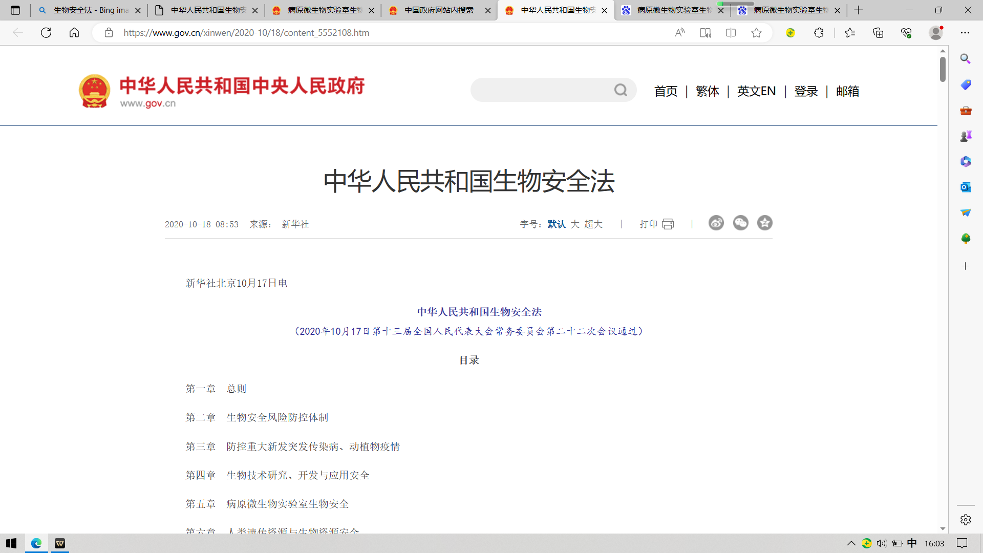
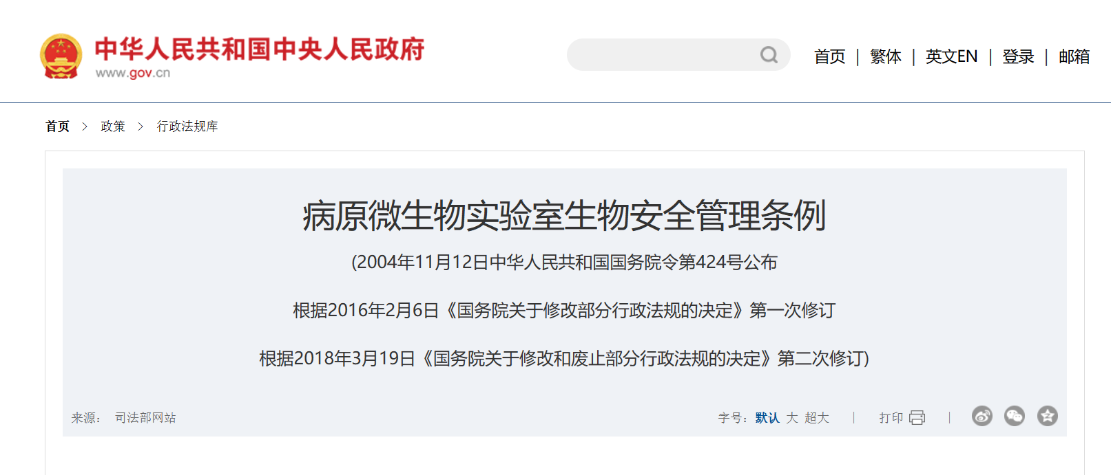
5 质量管理的部分要求
（1）感染性实验（三类、四类）只允许在四层负压实验区，即ABSL-2内操作；
（2）实验开始前，要在卫健委对病原微生物备案；
（3）实验人员应制定病原微生物风险评估；
（4）正确使用PPE，实验操作应在安全柜内操作；
（5）实验过程产生的感染性污物请放置在污物垃圾桶内，禁止带出实验室。

Slide 5
（2）
人员及物品进出流程

Slide 6
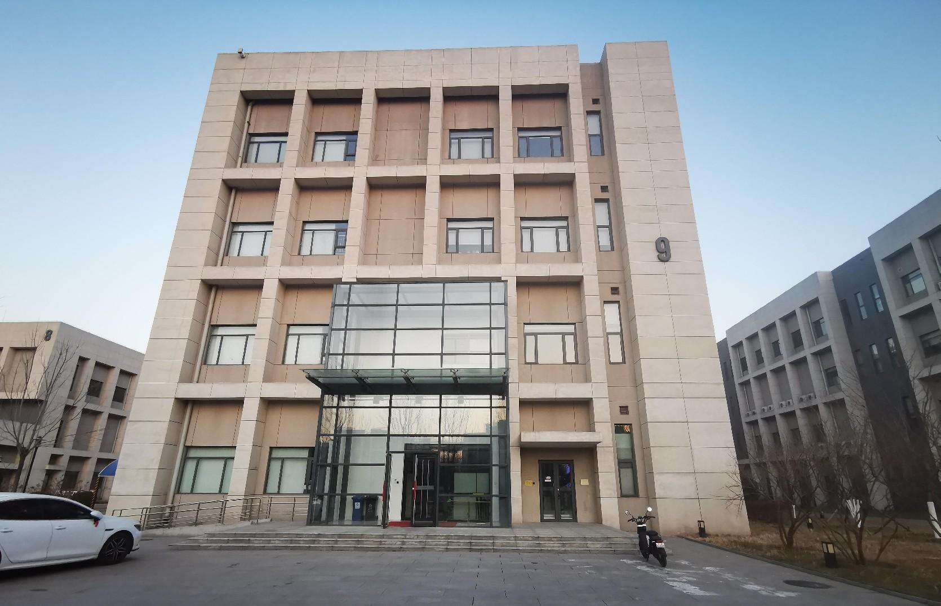
2 人员及物品进出流程
入口
动物实验室
入口

Slide 7
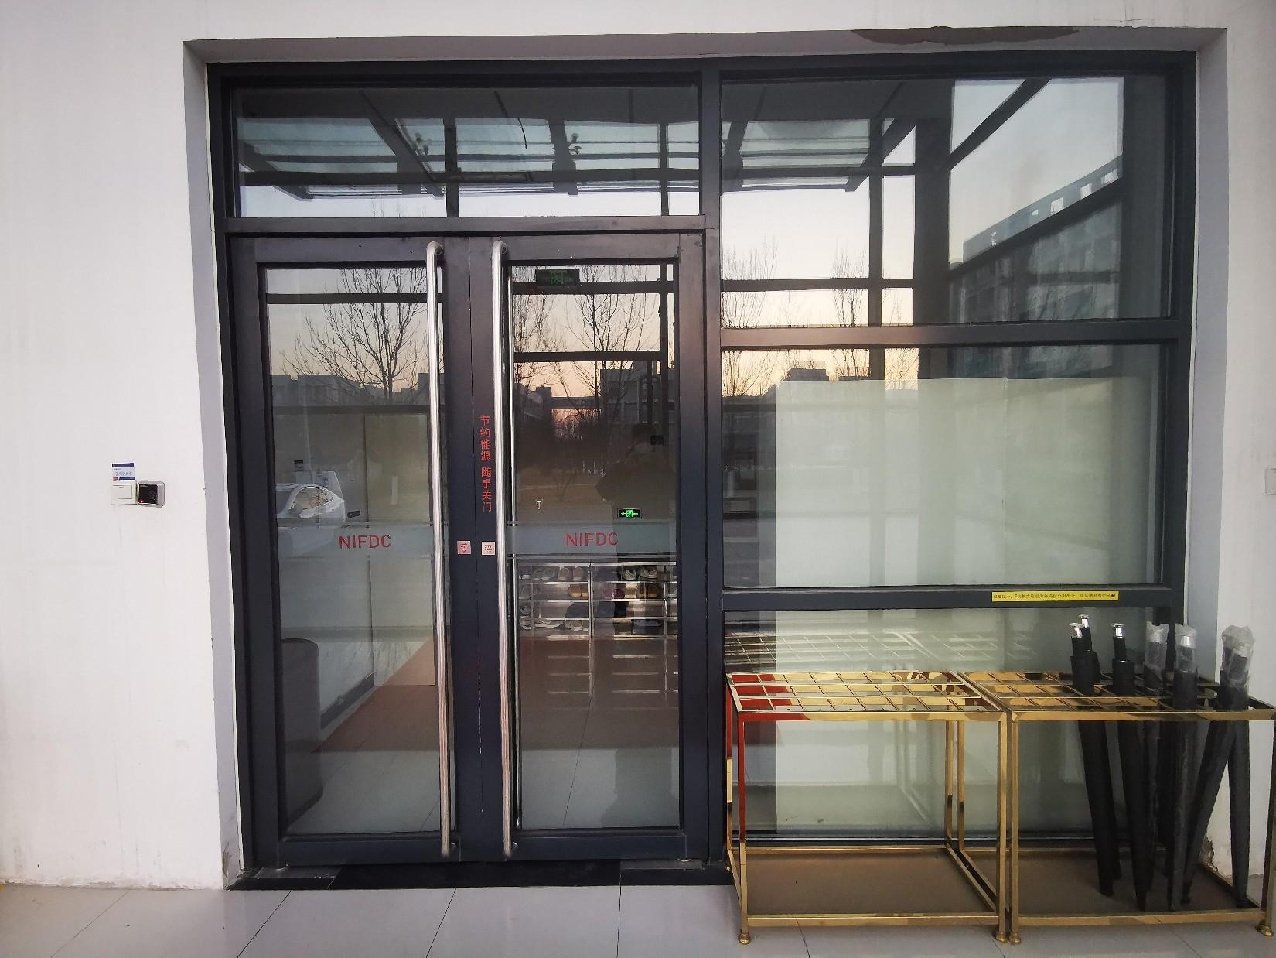
2 人员及物品进出流程
动物实验室
入口
刷卡进入

Slide 8
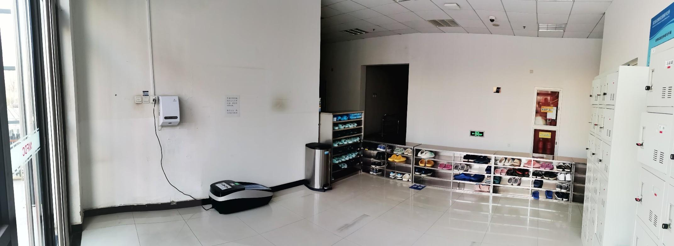
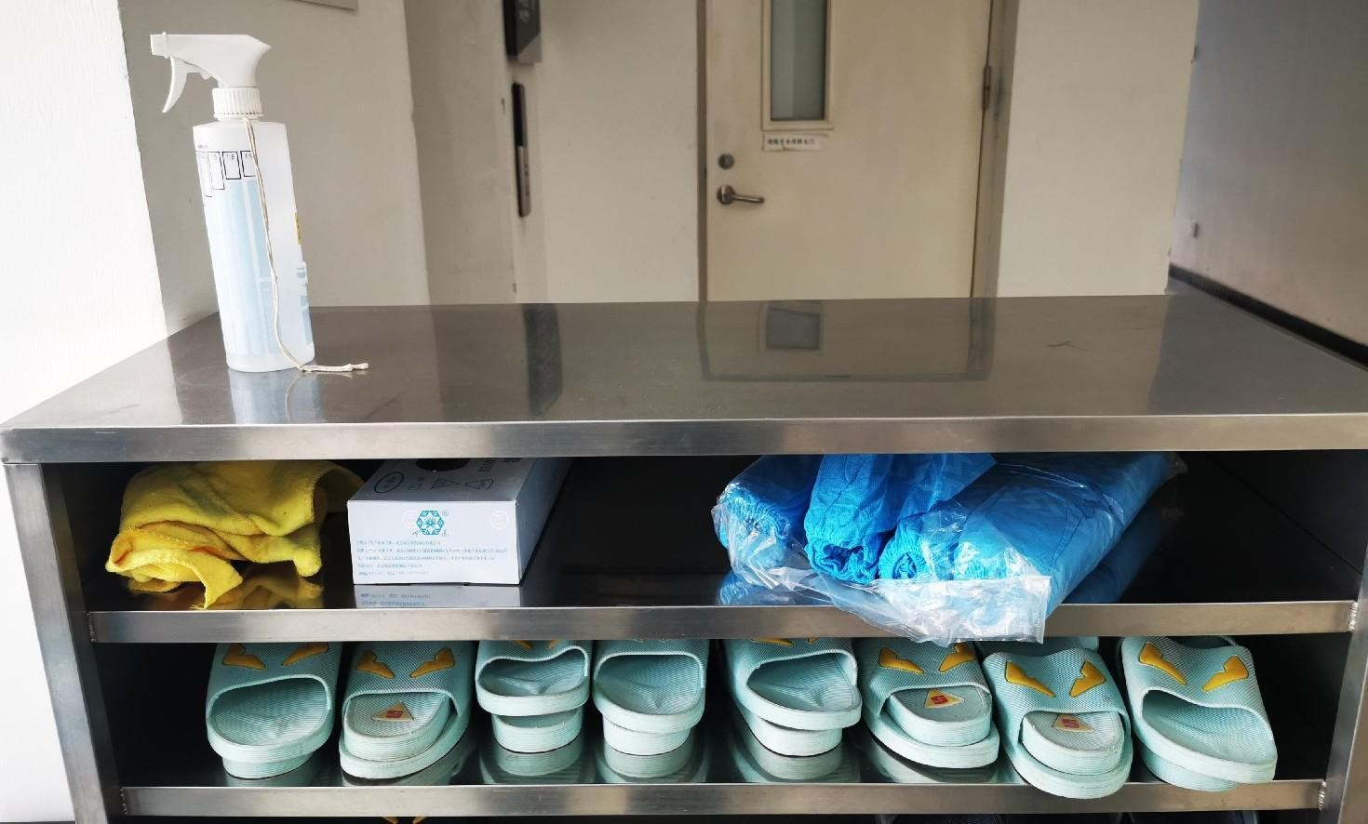
2 人员及物品进出流程

Slide 9
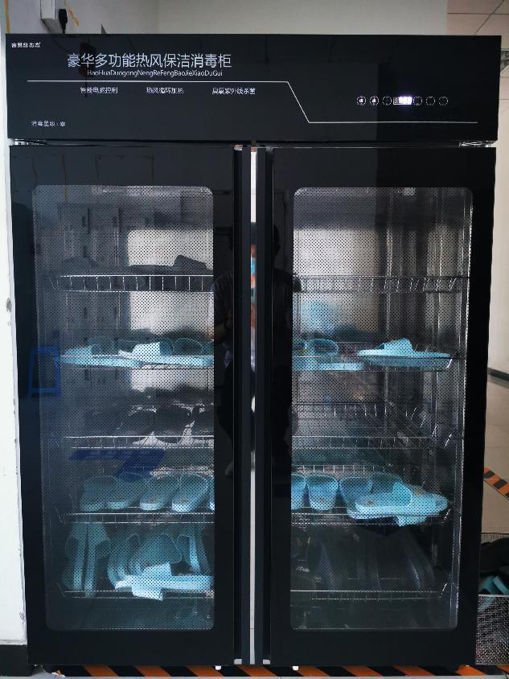
2 人员及物品进出流程

Slide 10
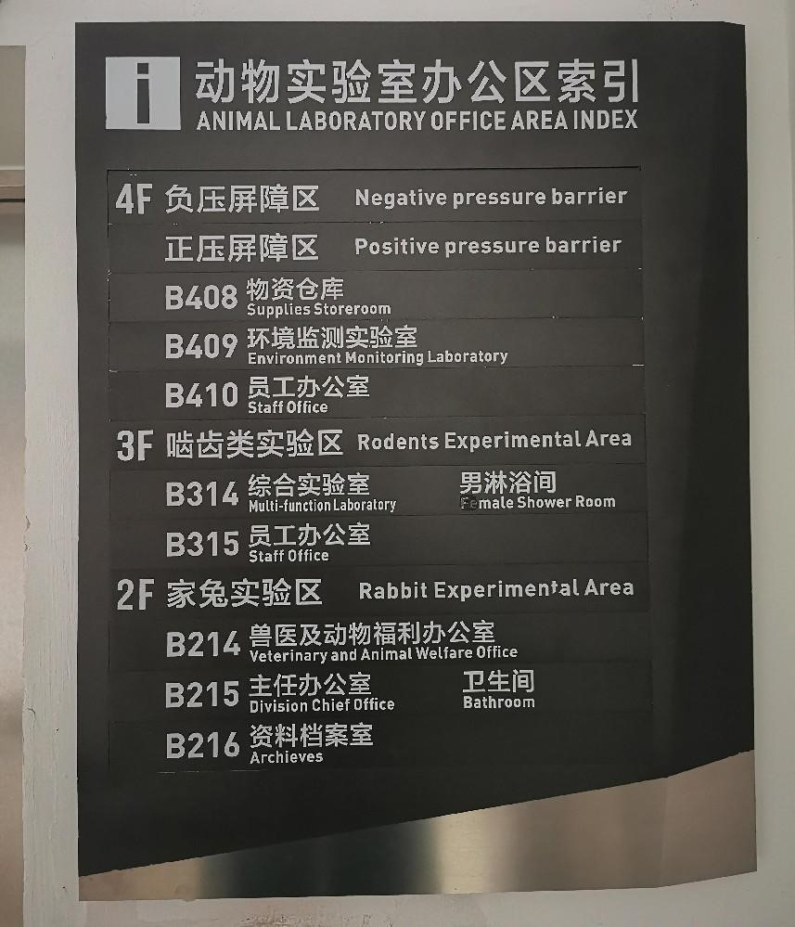
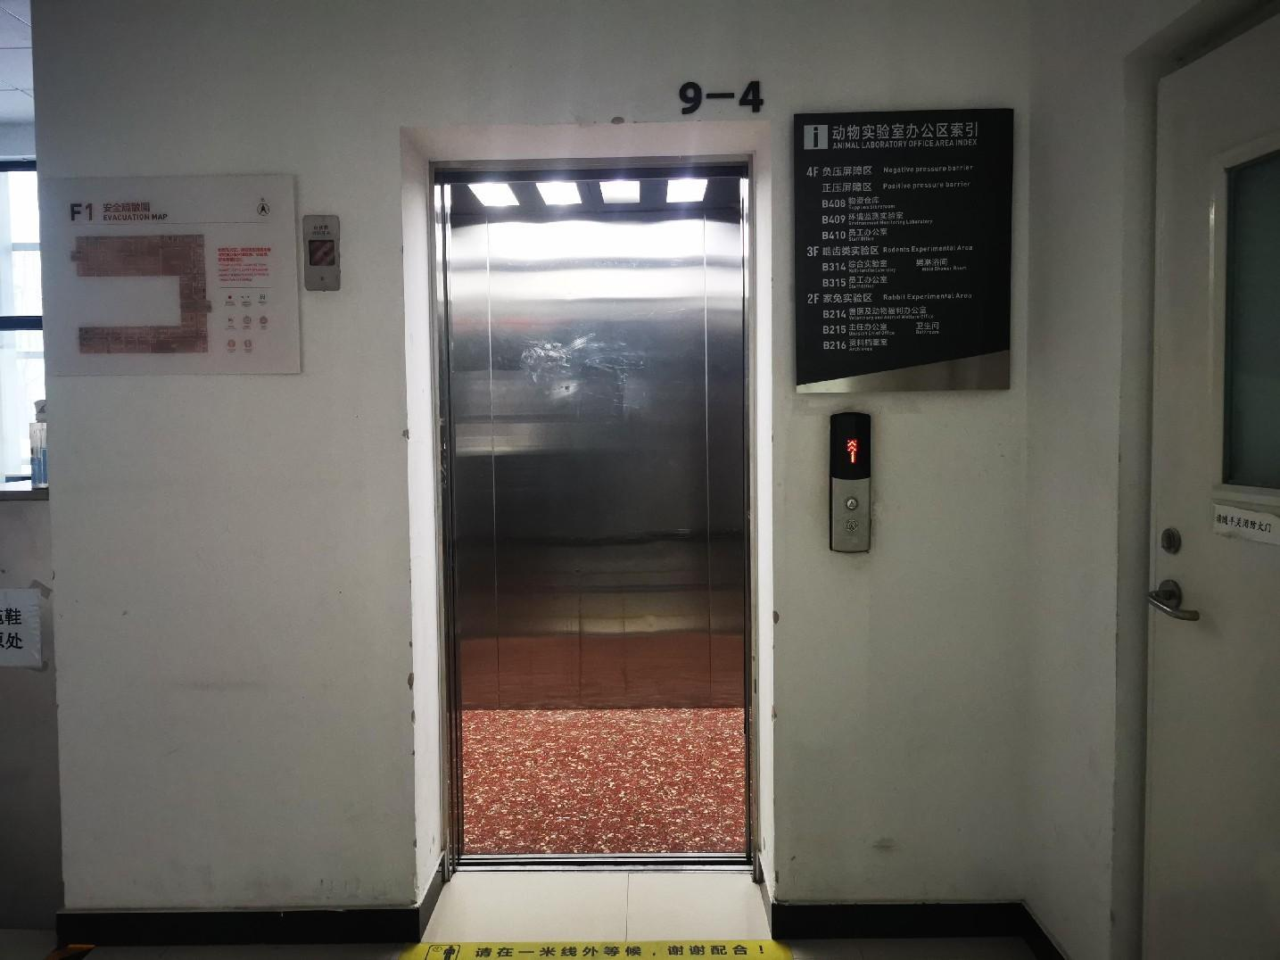
2 人员及物品进出流程
领取动物合格证
提交加班申请

Slide 11
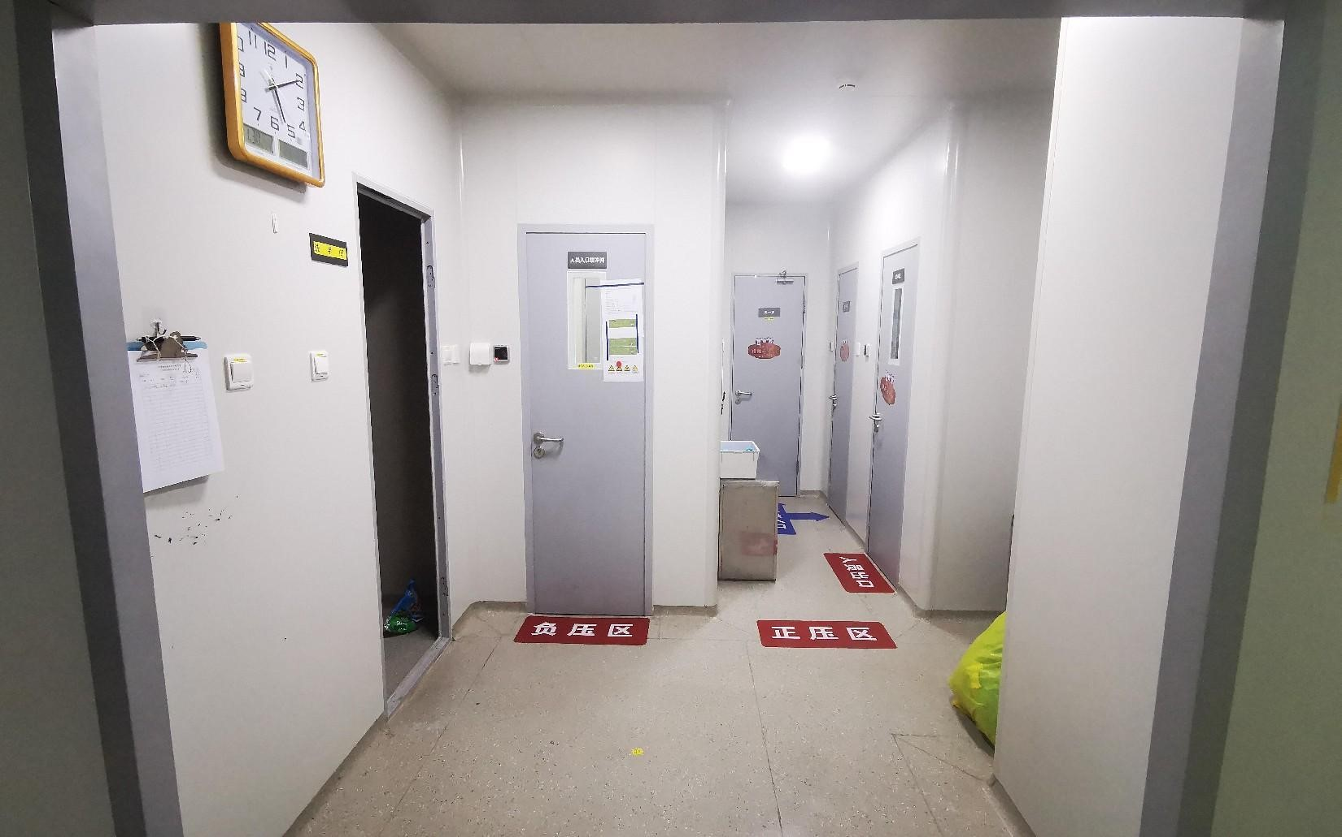
2 人员及物品进出流程
感染实验区入口
四层正压
入口

Slide 12
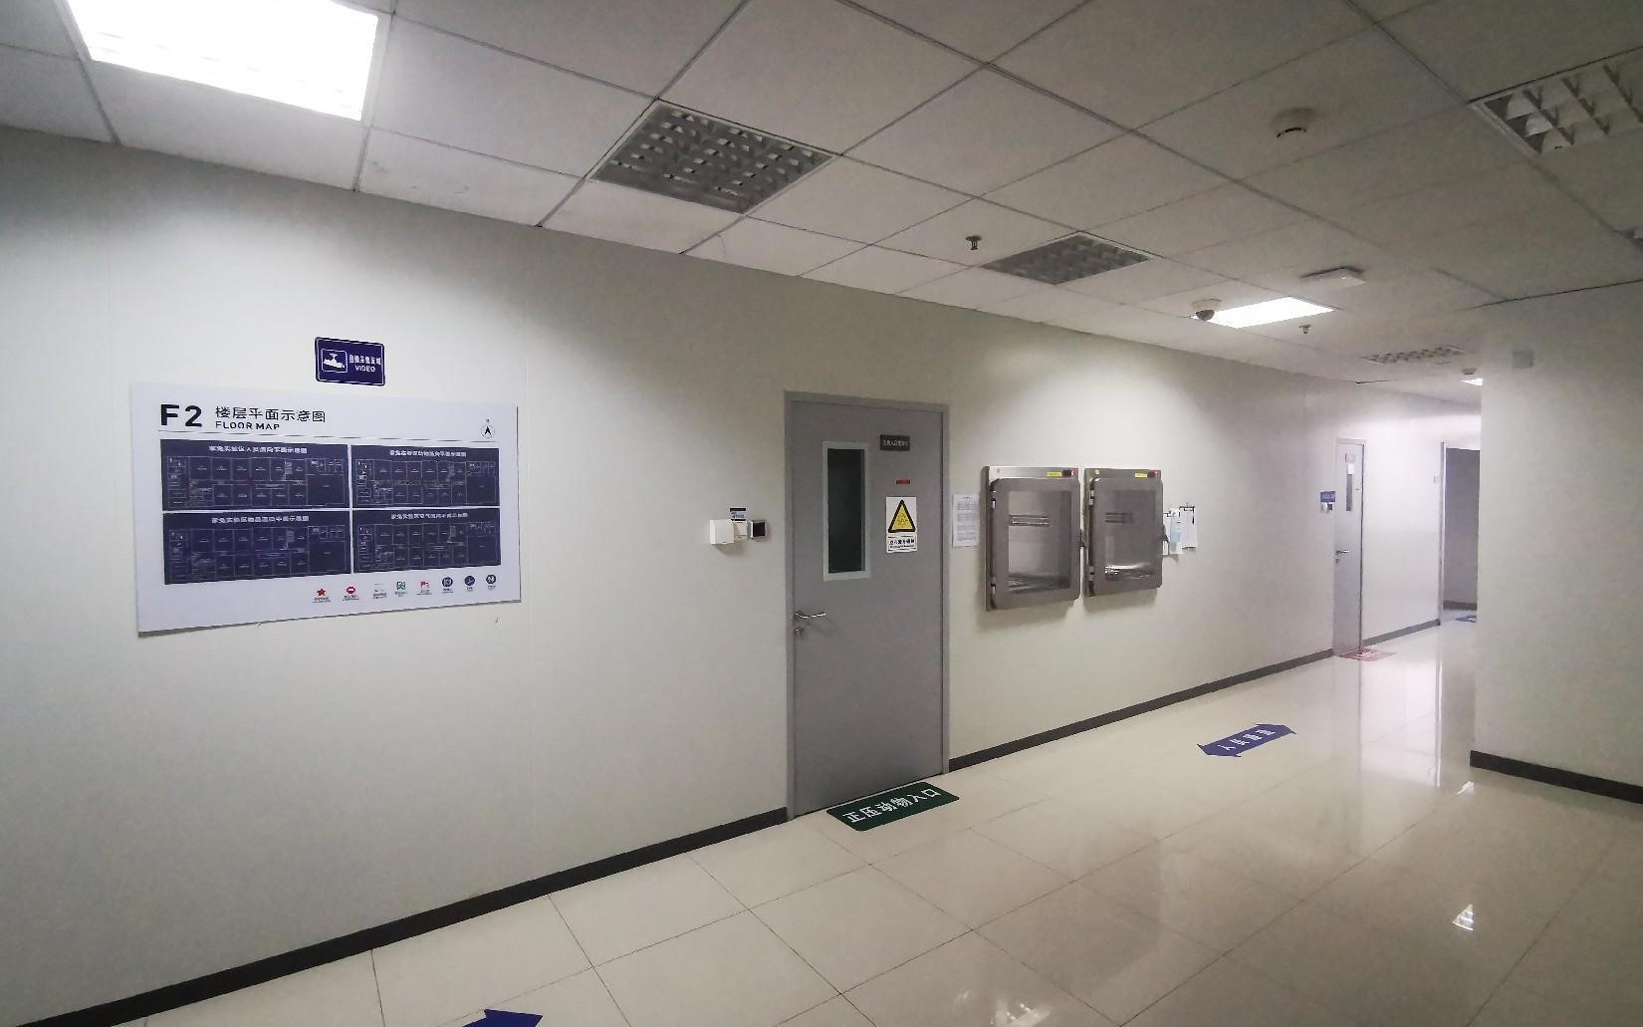
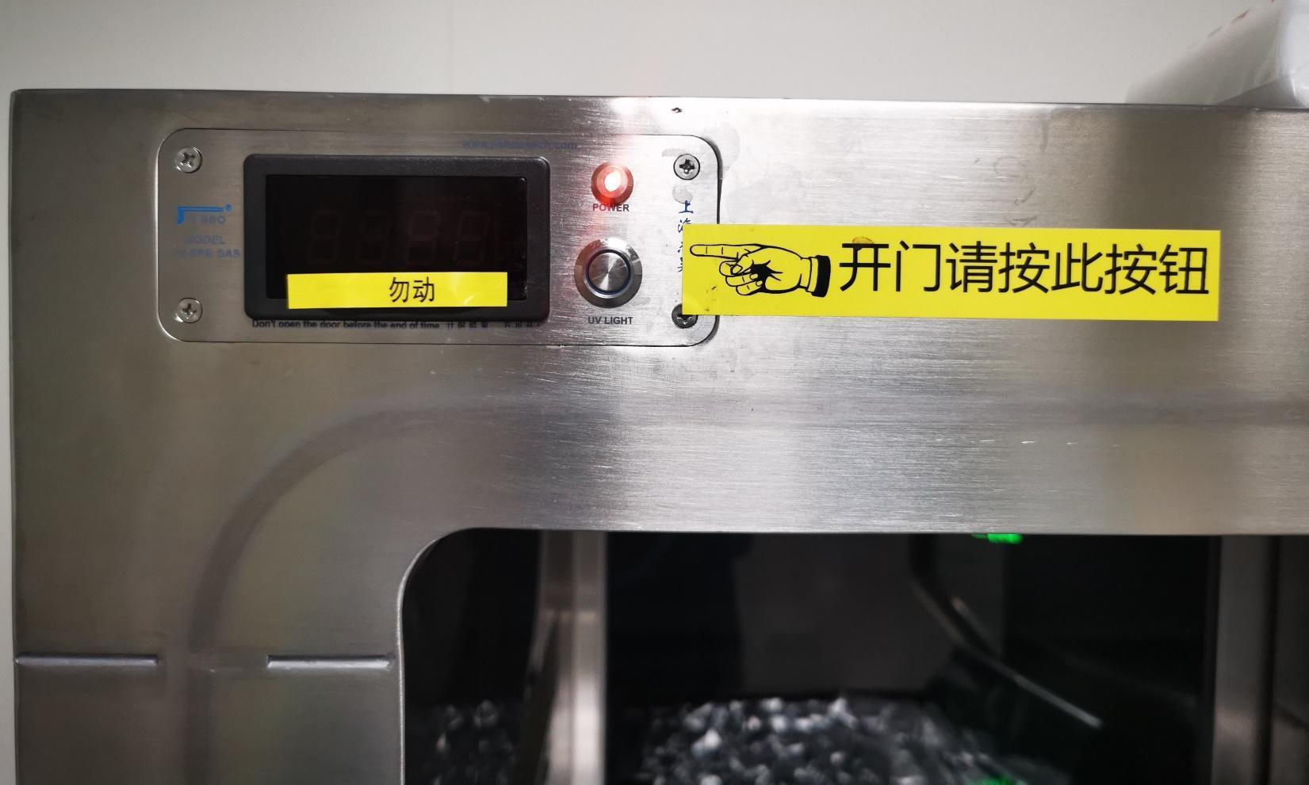
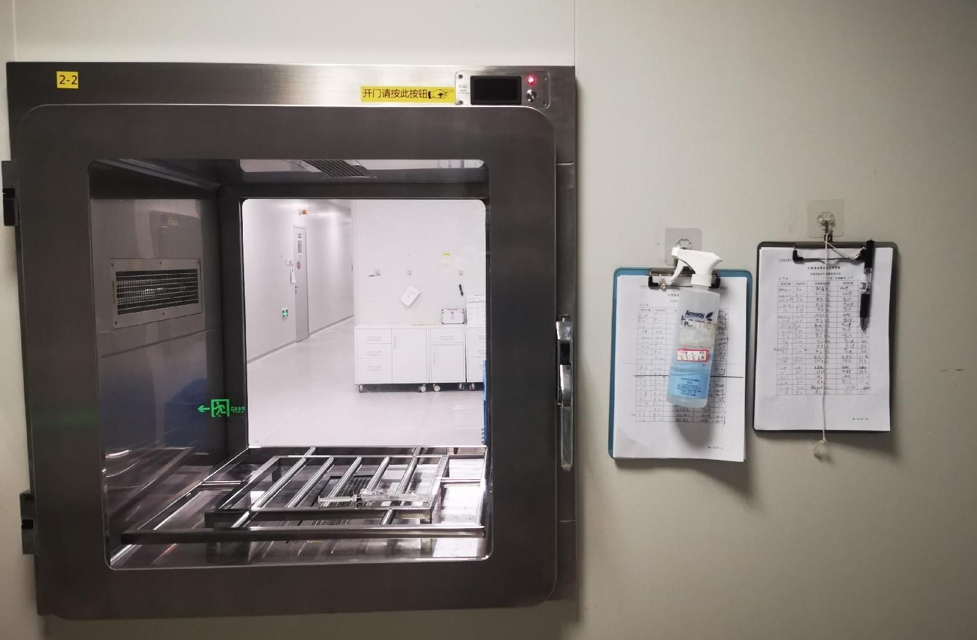
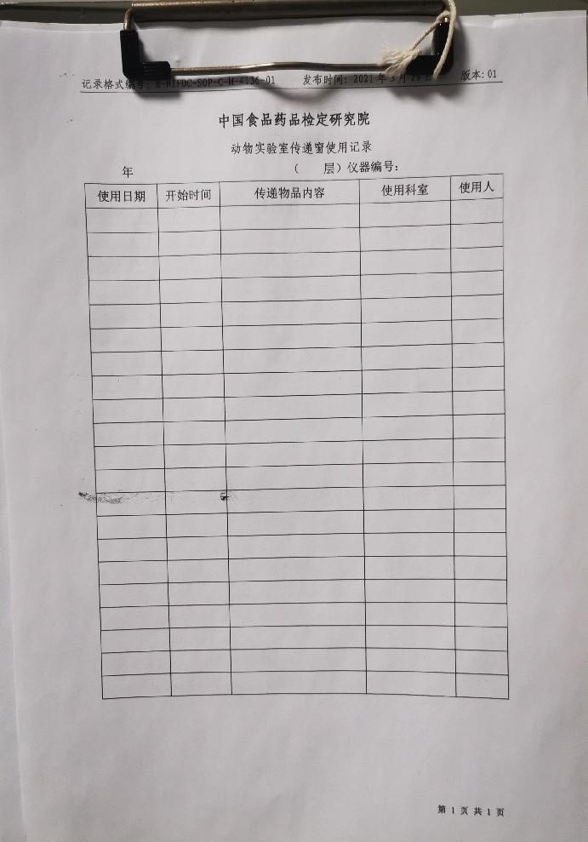
2 人员及物品进出流程
入口

Slide 13
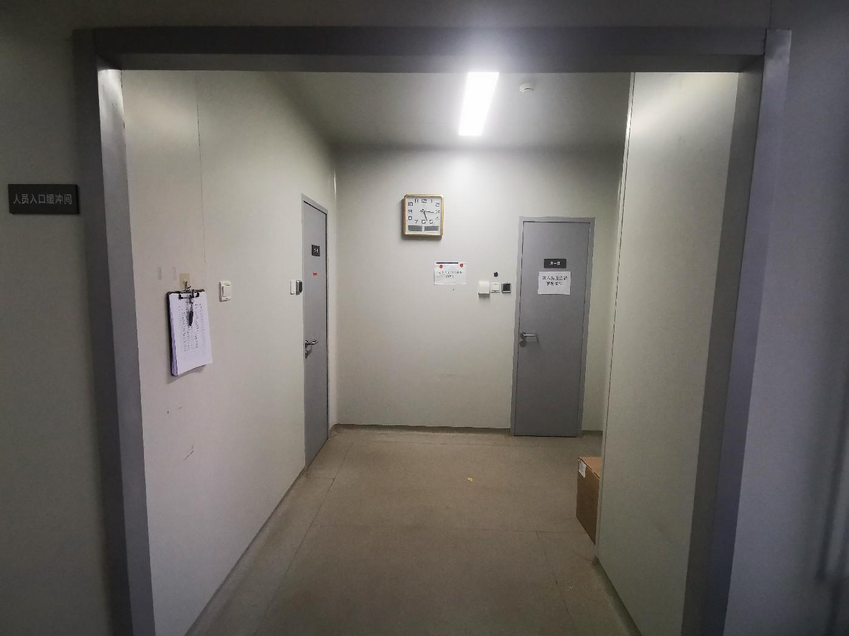
2 人员及物品进出流程

Slide 14
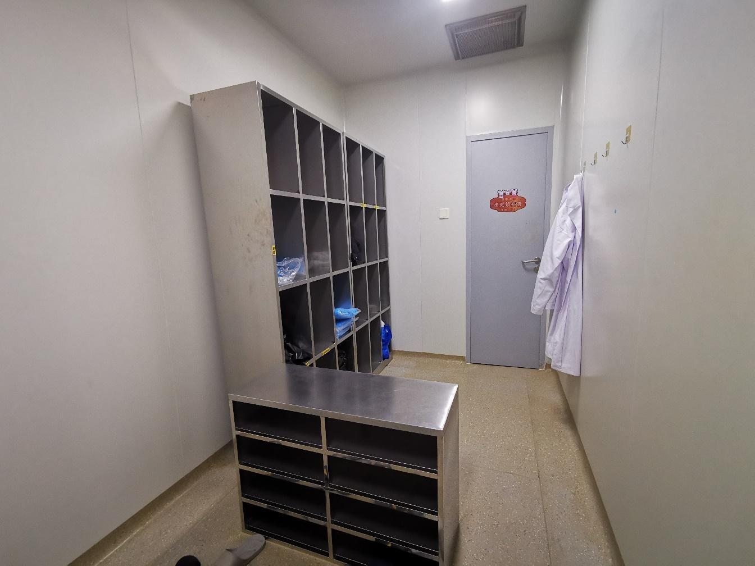
2 人员及物品进出流程
公共区域拖鞋存放处

Slide 15
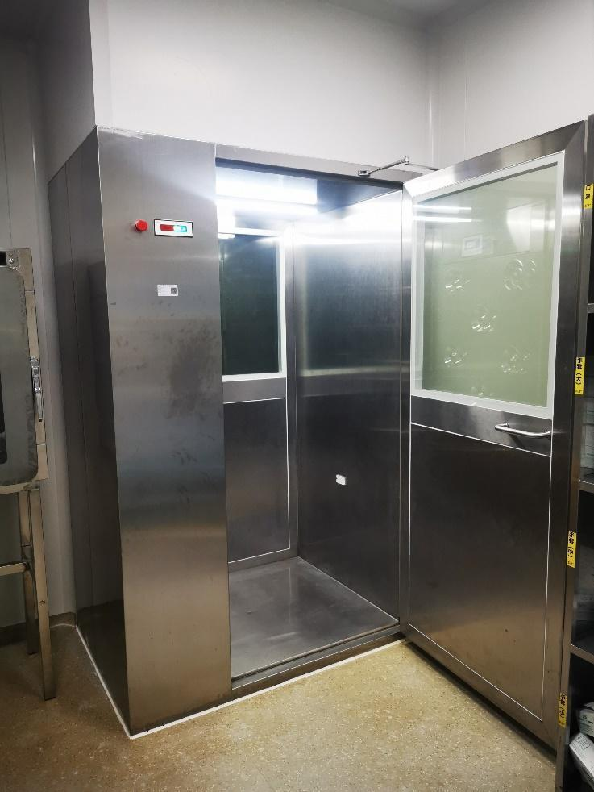
2 人员及物品进出流程
手部消毒——口罩——防护服——手套——外层鞋套——手部消毒

Slide 16
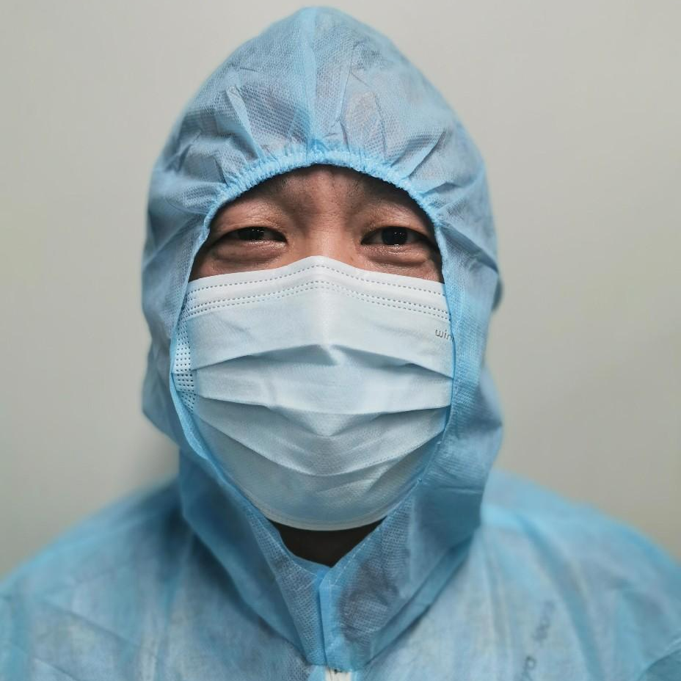
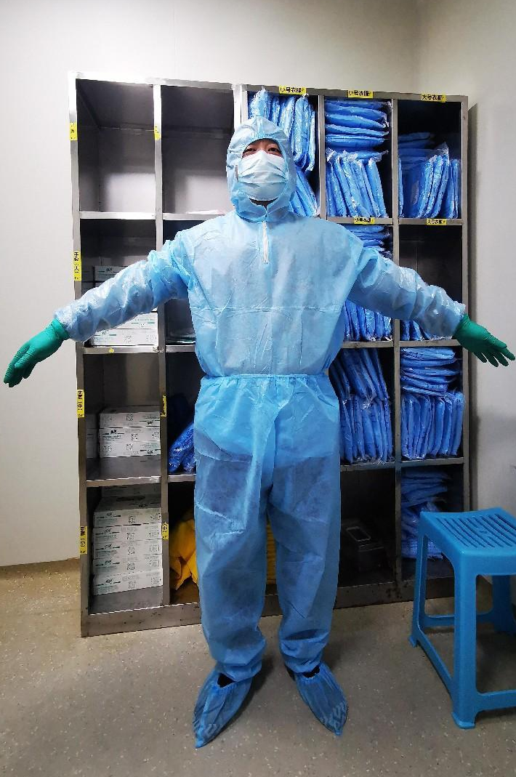
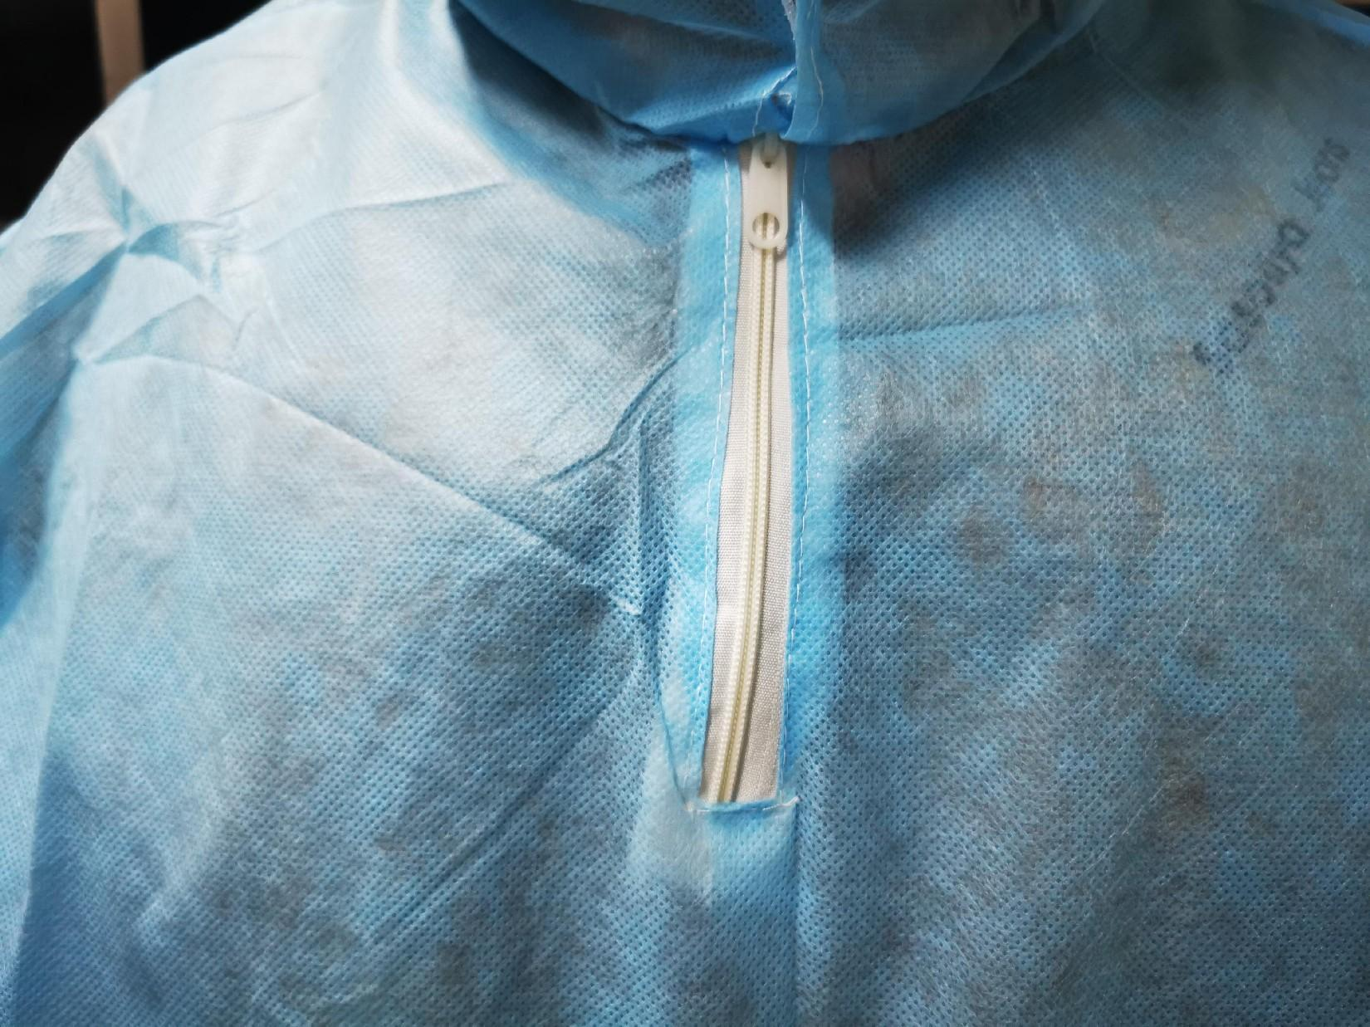
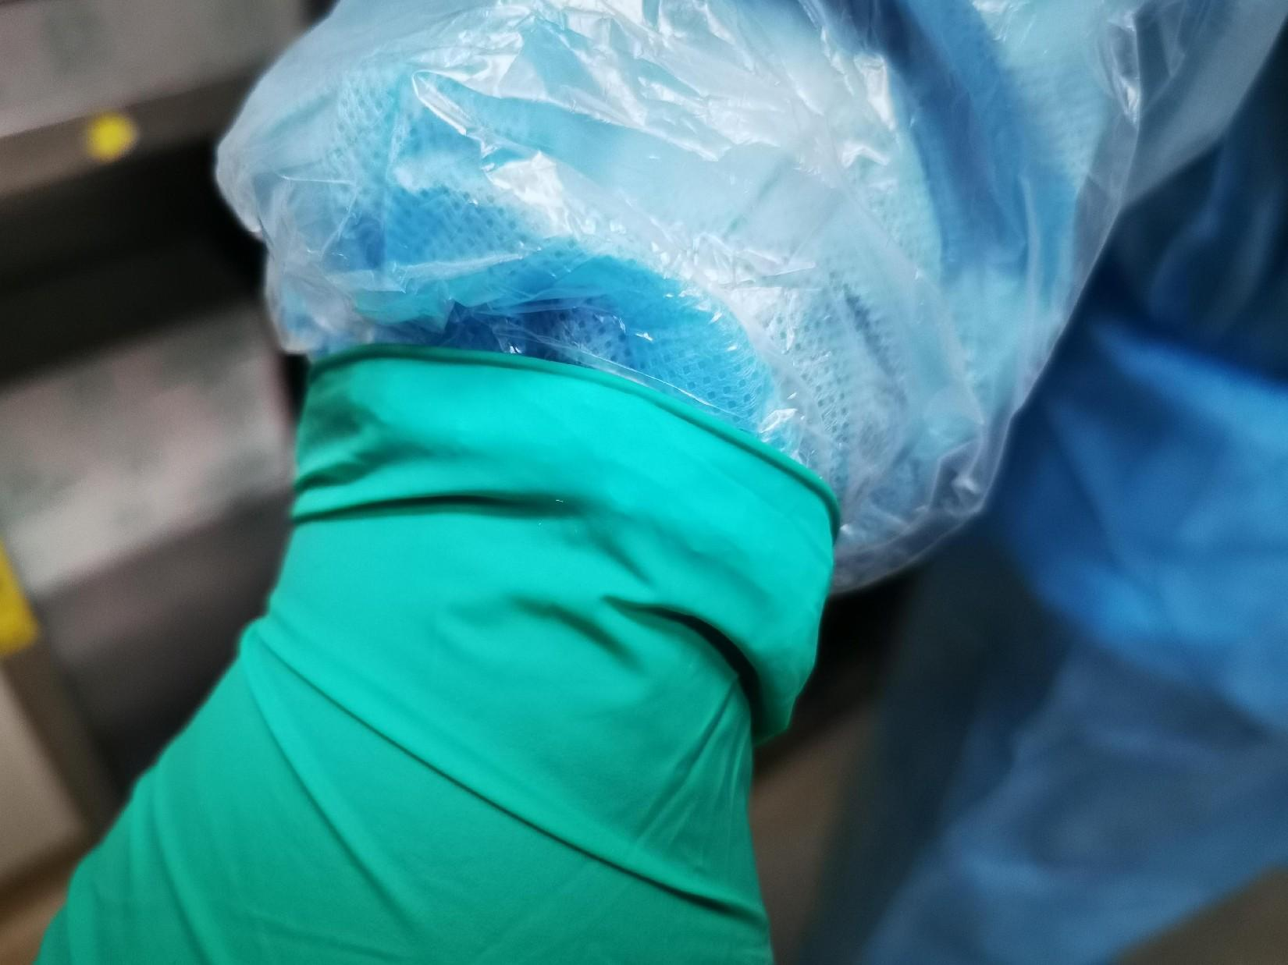
2 人员及物品进出流程
打 码

Slide 17
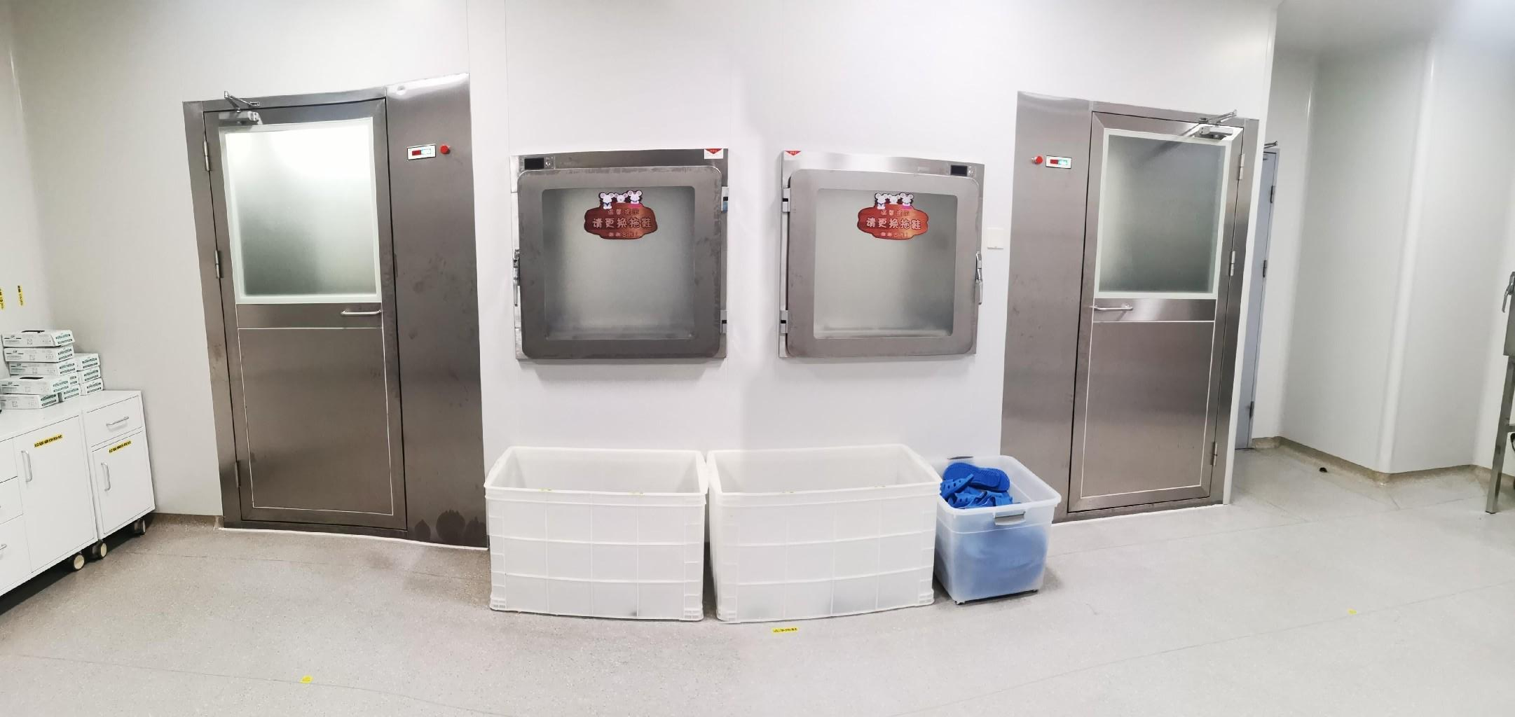
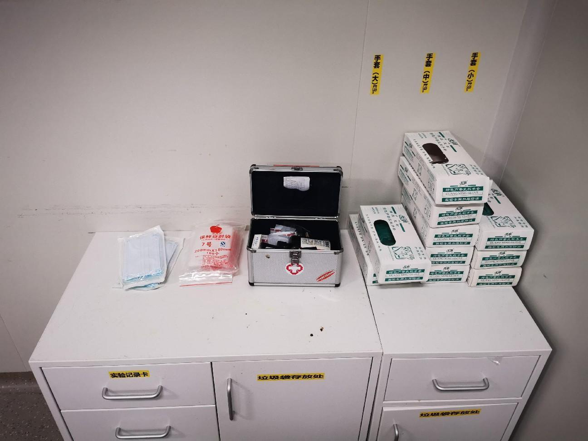
2 人员及物品进出流程
屏障区专用拖鞋

Slide 18
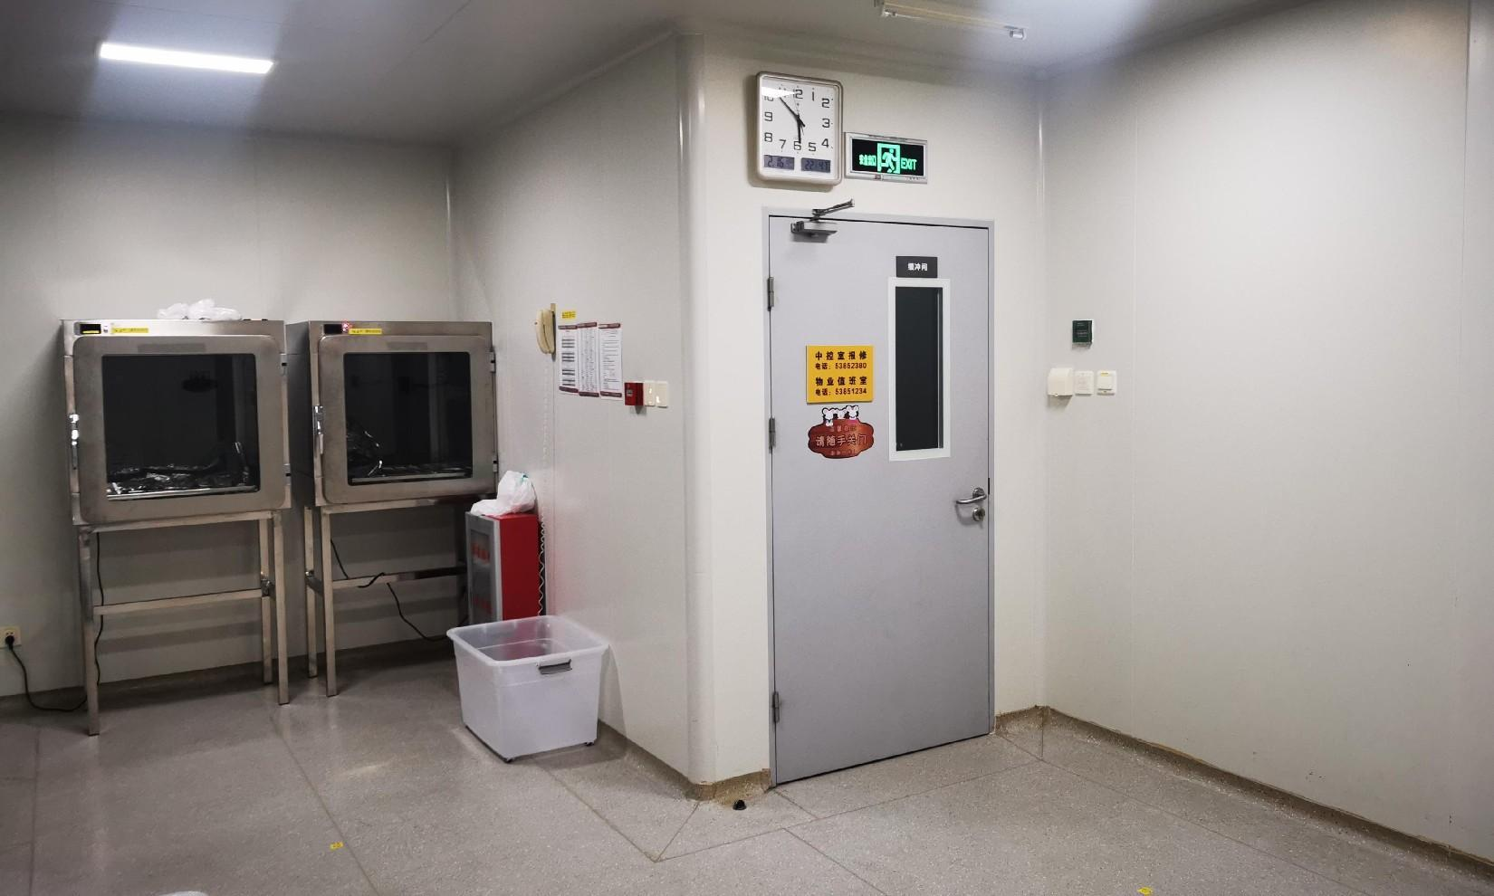
2 人员及物品进出流程
动物入口

Slide 19
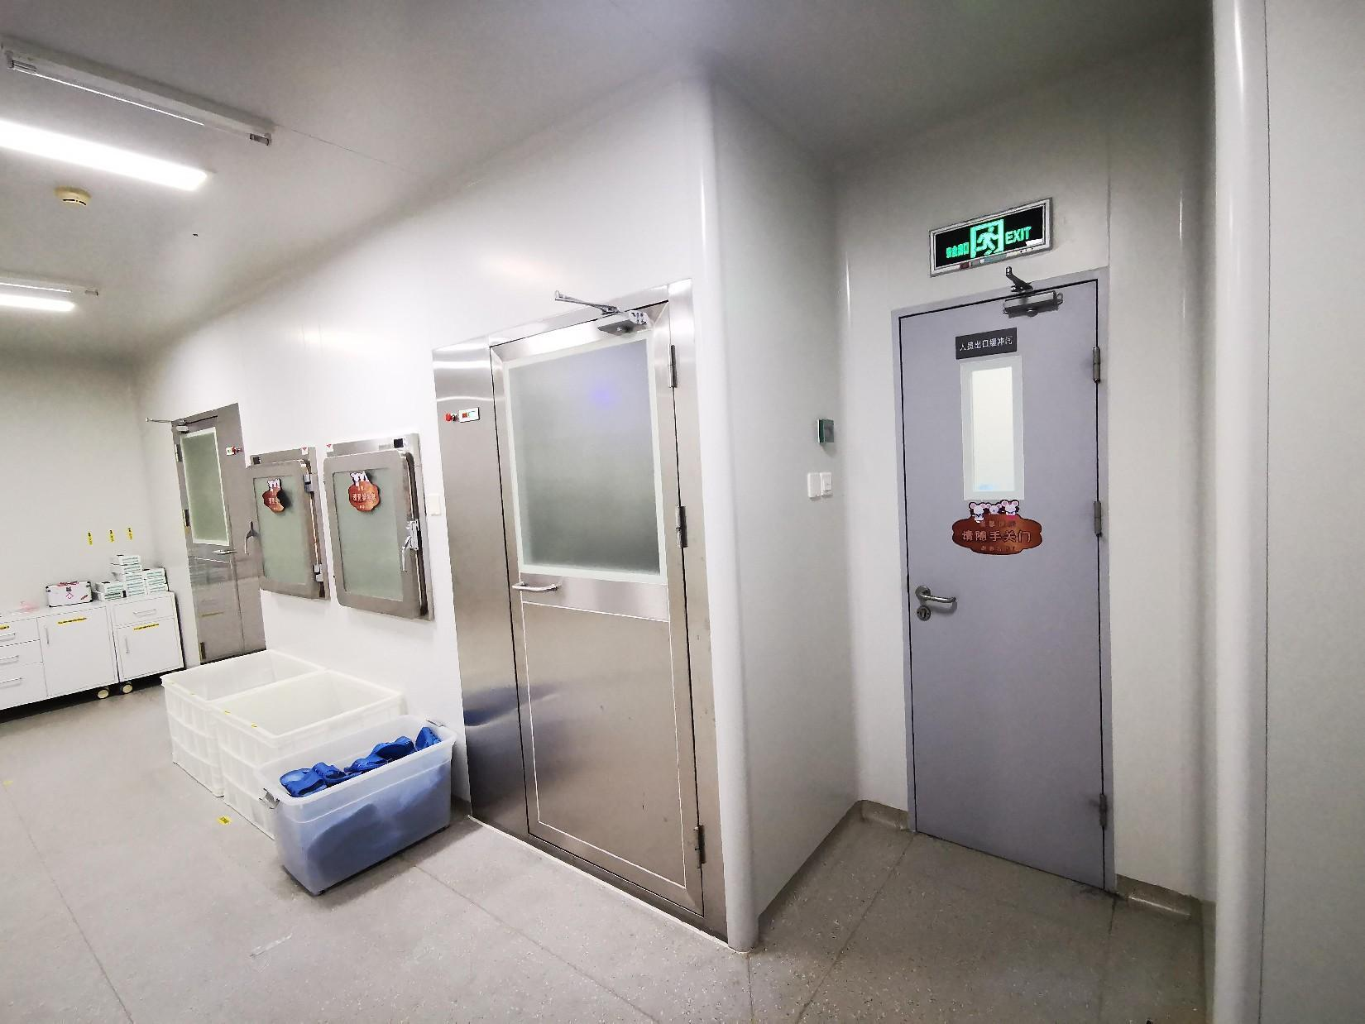
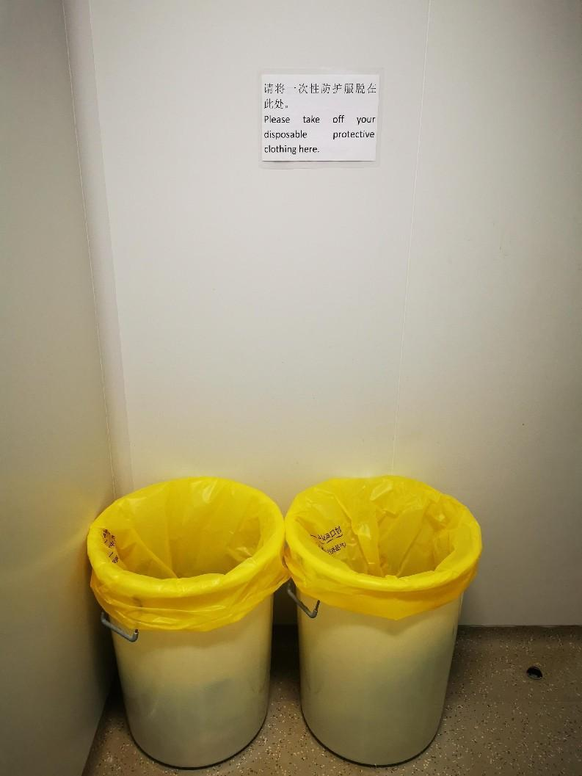
2 人员及物品进出流程
人员出口
废弃防护服收集桶

Slide 20
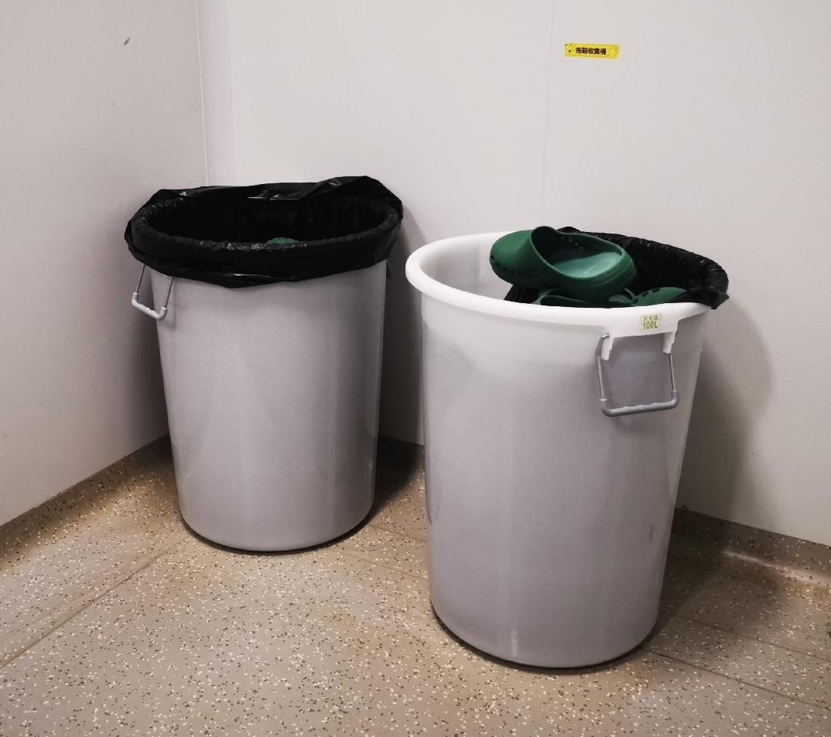
2 人员及物品进出流程
屏障区专用拖鞋
收集桶

Slide 21
2 人员及物品进出流程

Slide 22
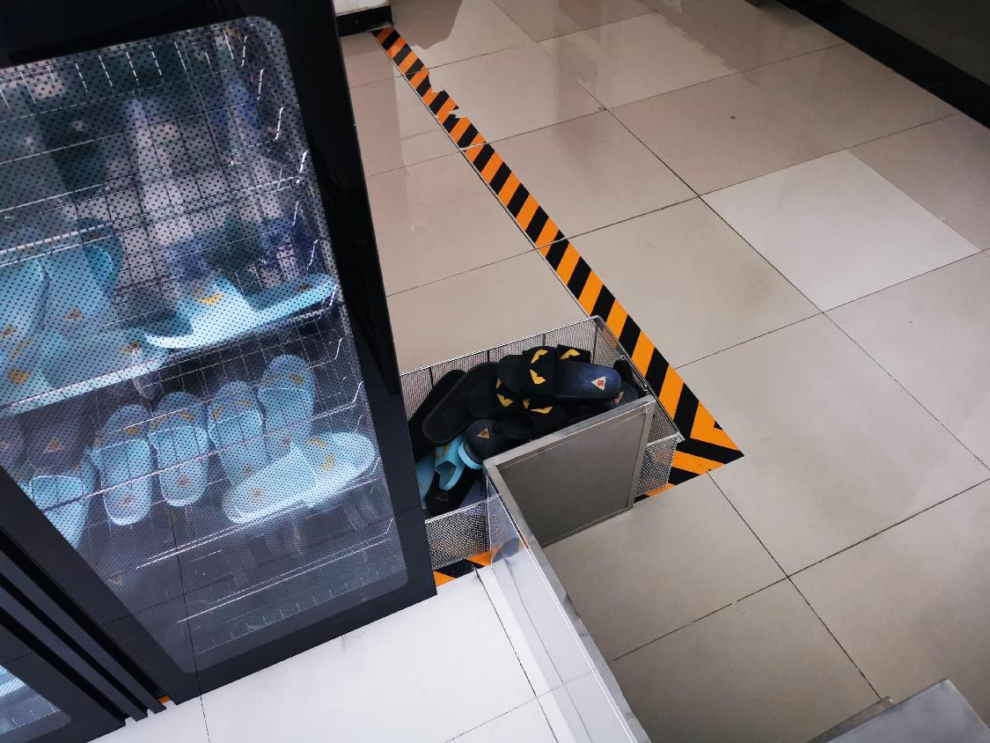
2 人员及物品进出流程

Slide 23
（3）
实验器材的使用要求

Slide 24
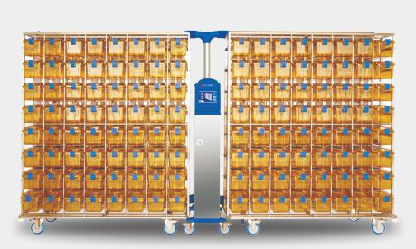
3 实验器材的使用要求
（1）实验动物笼具

Slide 25
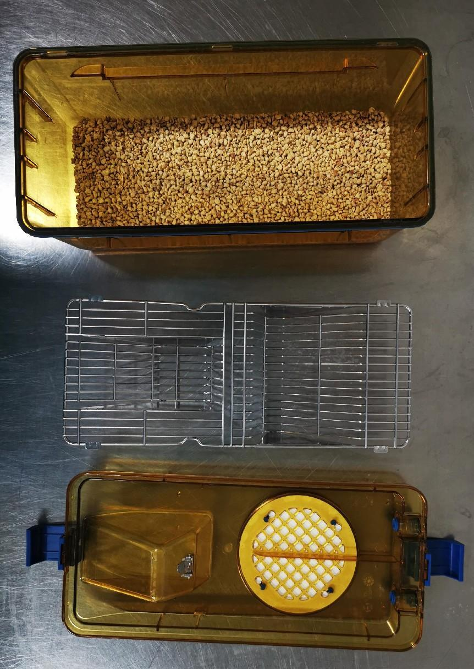
3 实验器材的使用要求
（1）实验动物笼具
笼盒
篦子
盒盖

Slide 26
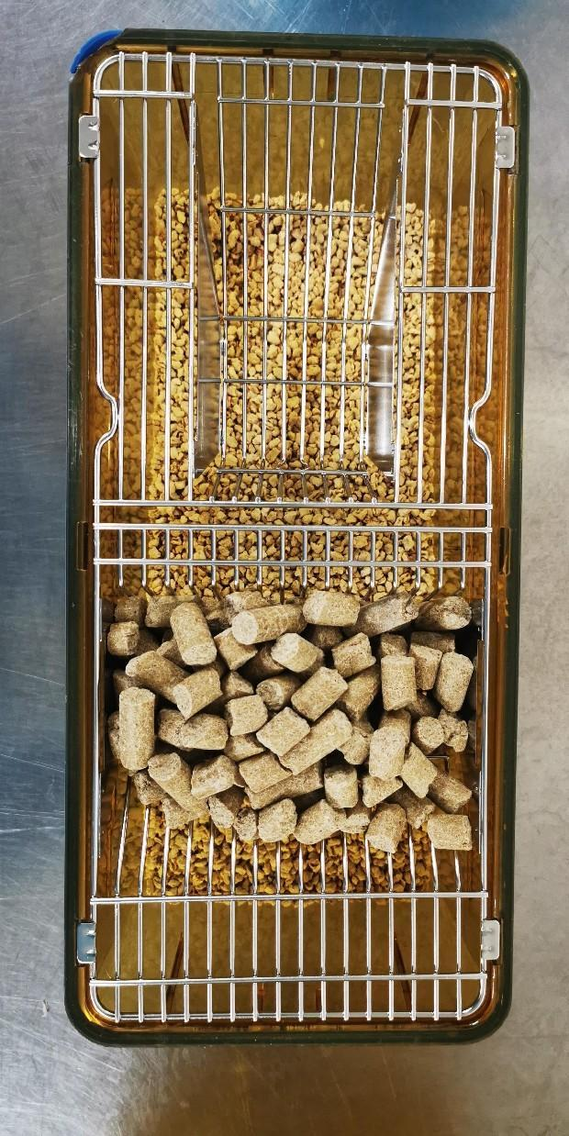
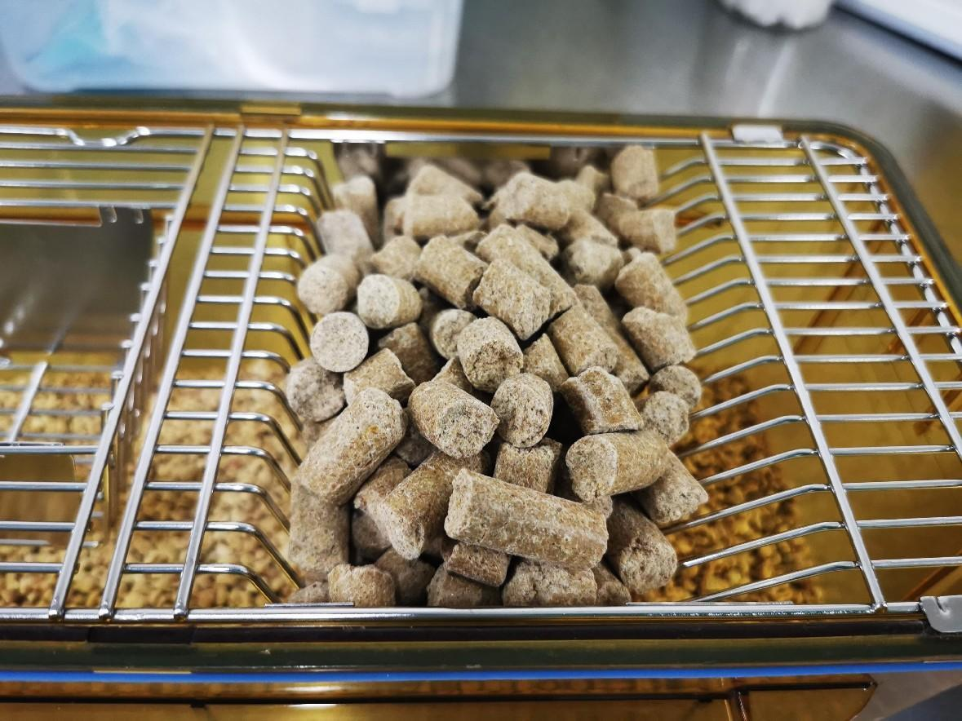
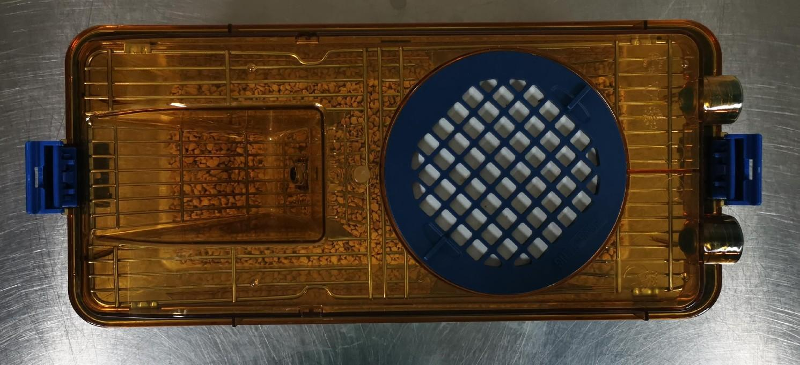
3 实验器材的使用要求
（1）实验动物笼具
前
后

Slide 27
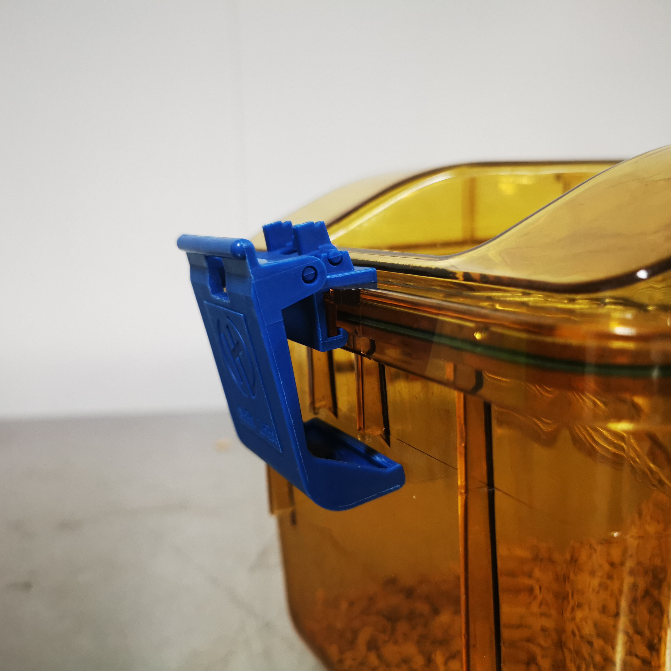
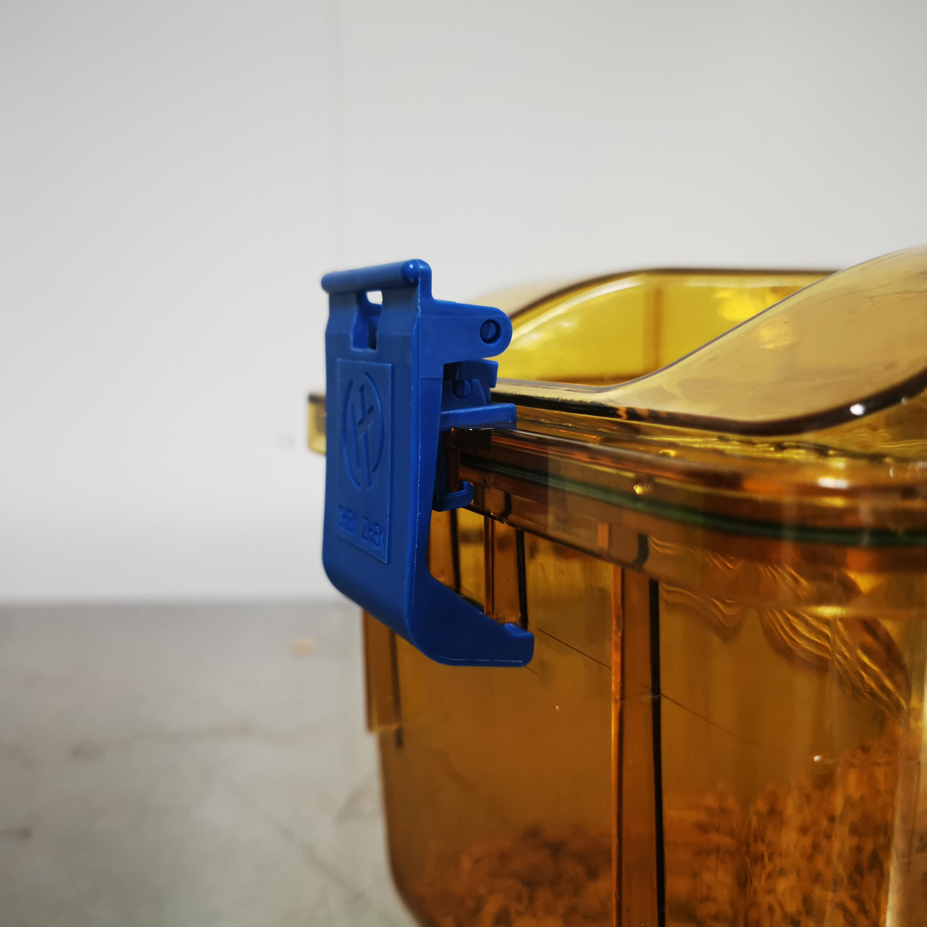
3 实验器材的使用要求
（1）实验动物笼具

Slide 28
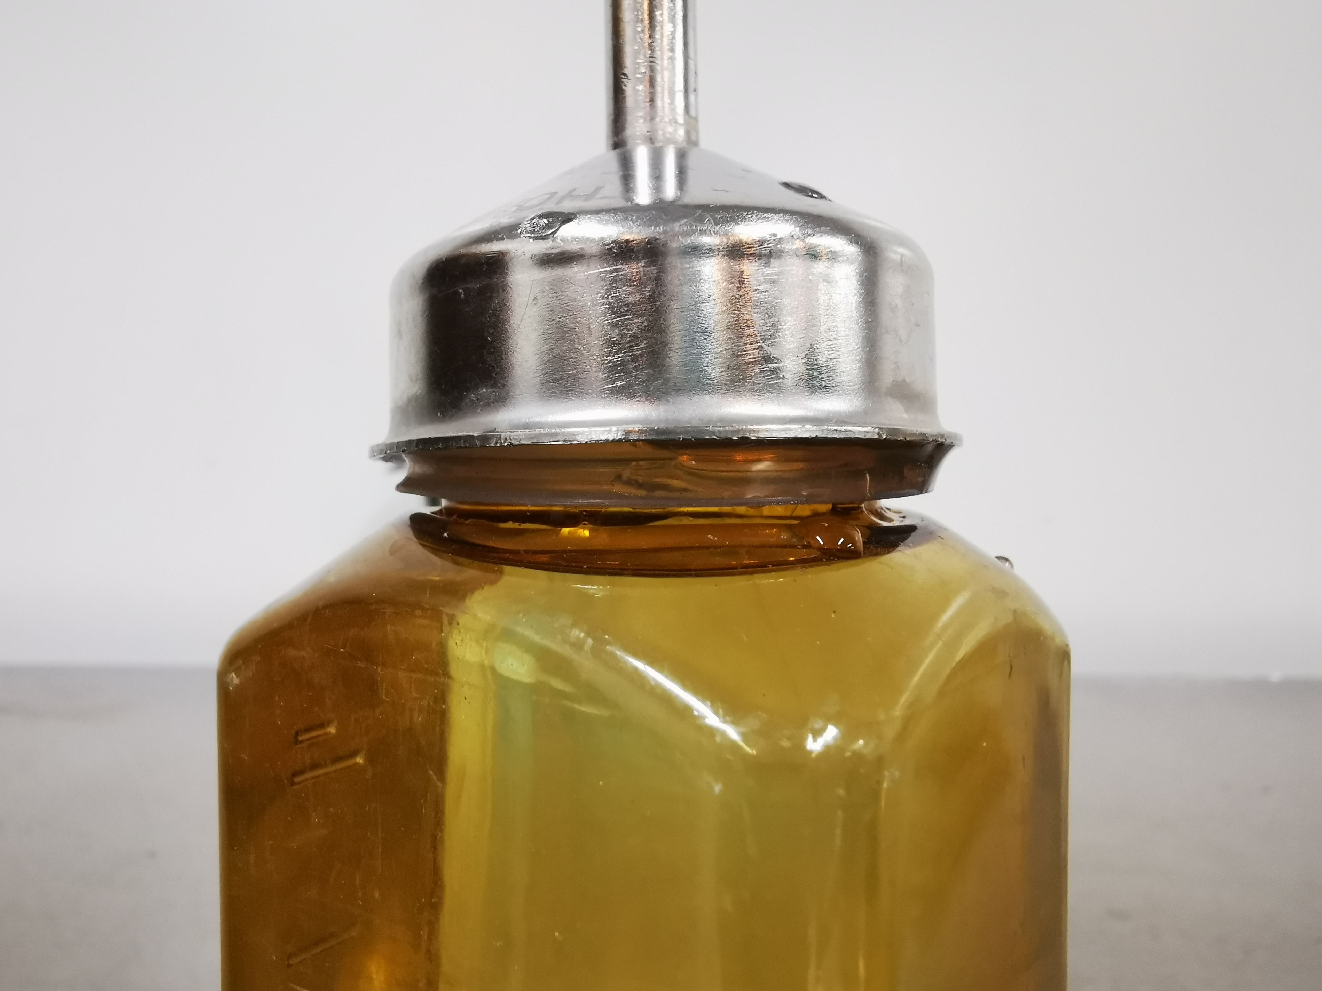
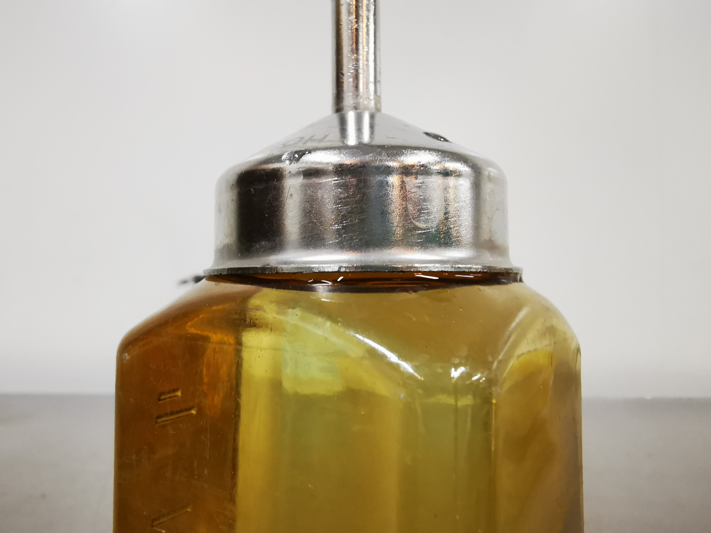
3 实验器材的使用要求
（1）实验动物笼具

Slide 29
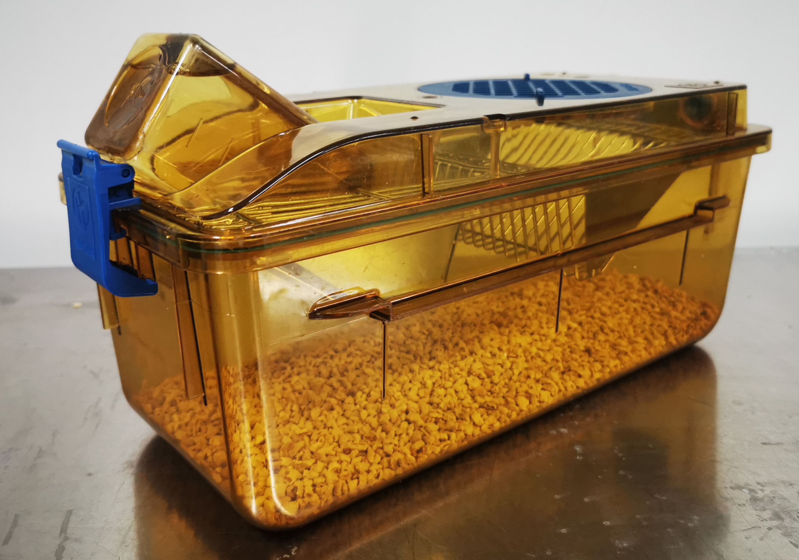
3 实验器材的使用要求
（1）实验动物笼具

Slide 30
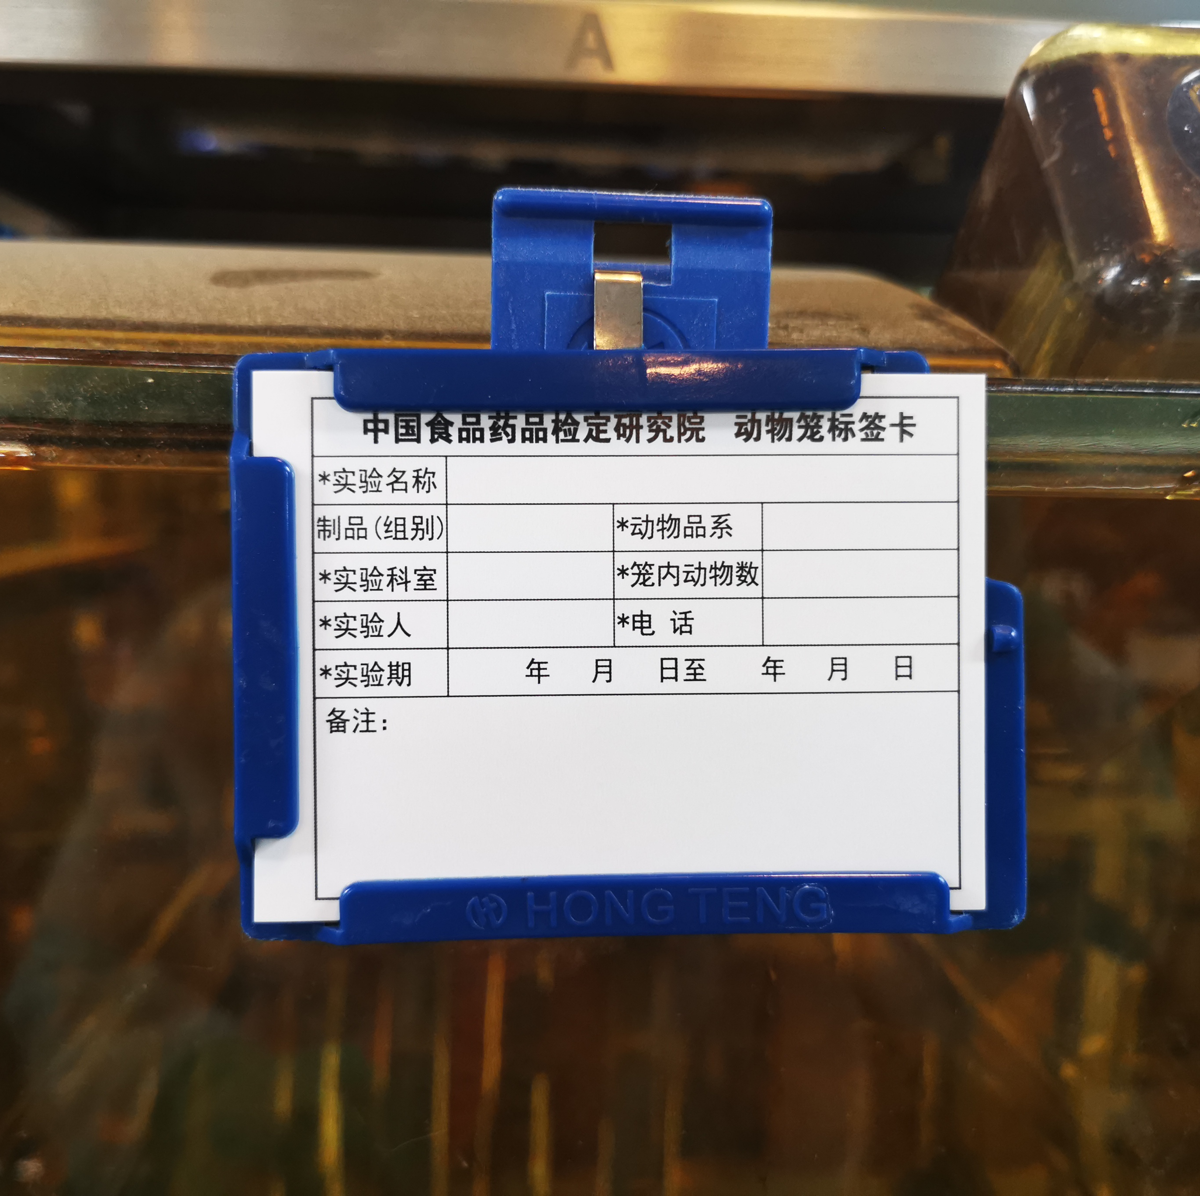
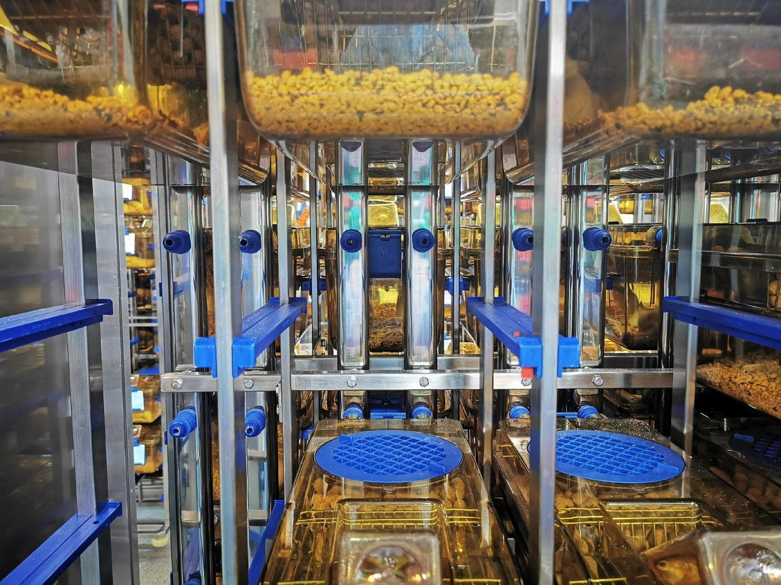
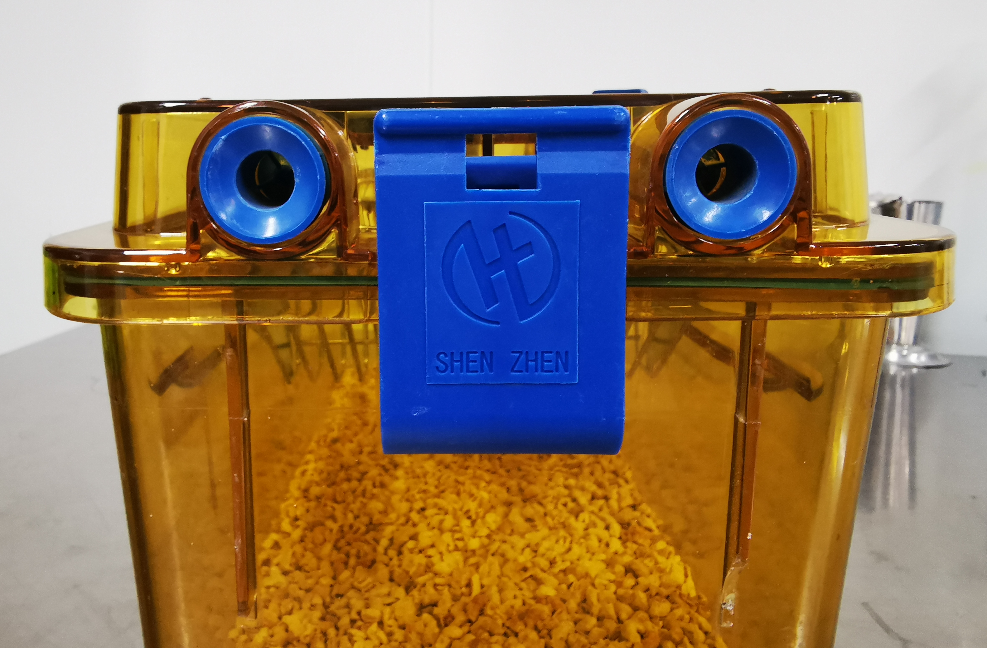
3 实验器材的使用要求
（1）实验动物笼具
后

Slide 31
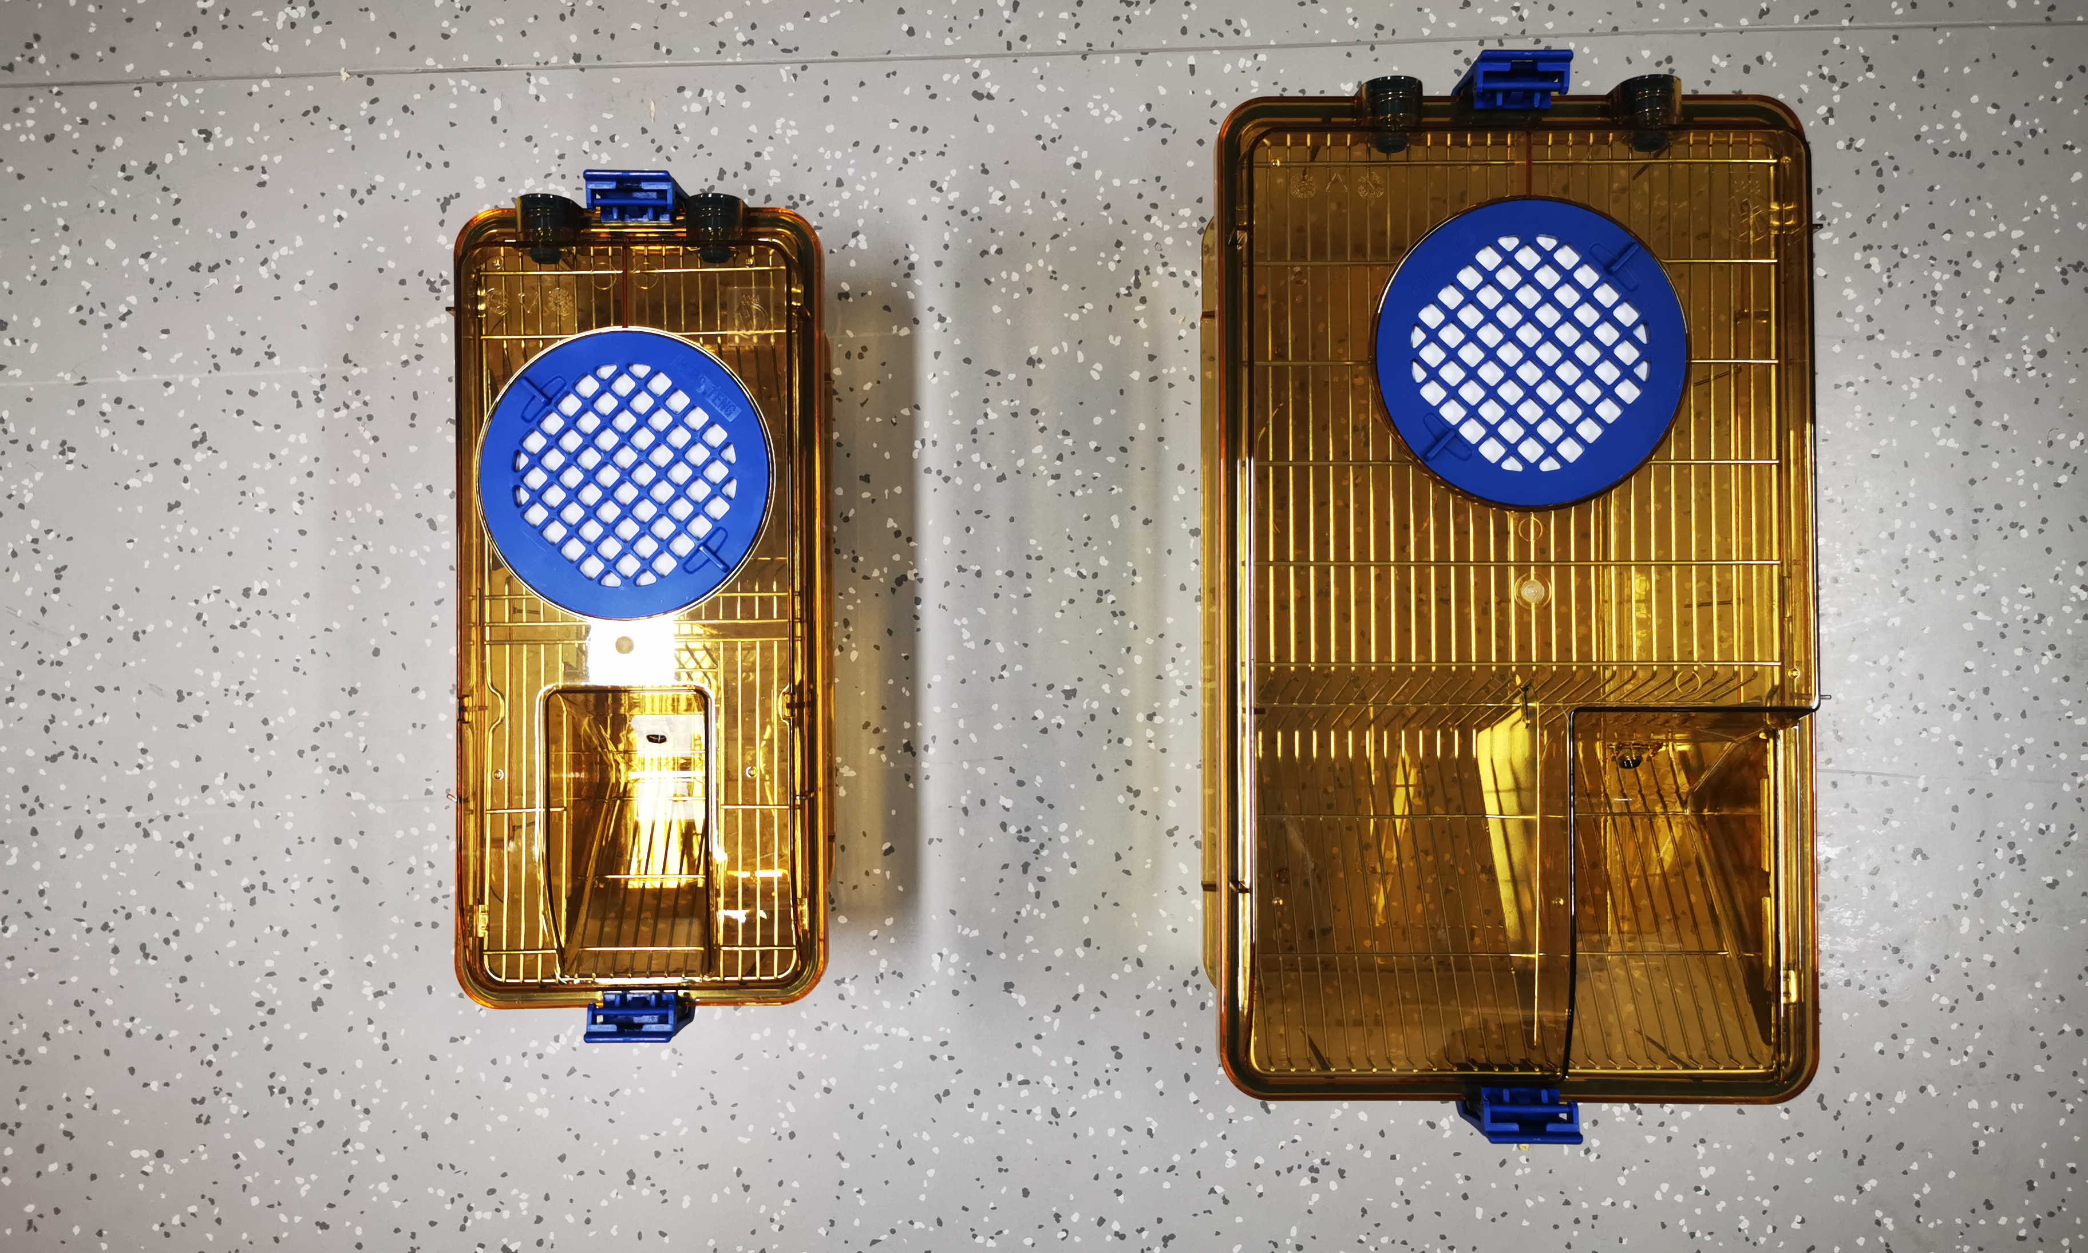
3 实验器材的使用要求
（1）实验动物笼具
小鼠笼盒
大鼠笼盒

Slide 32
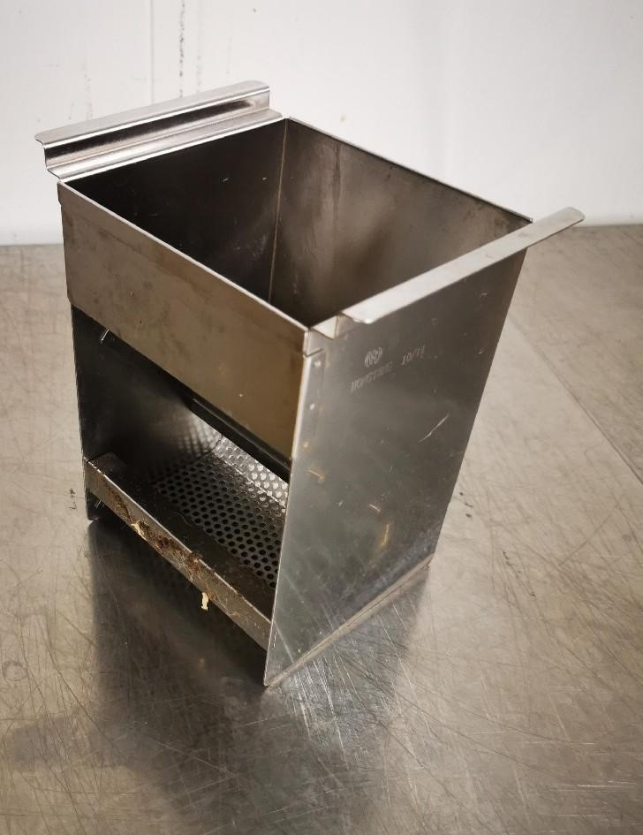
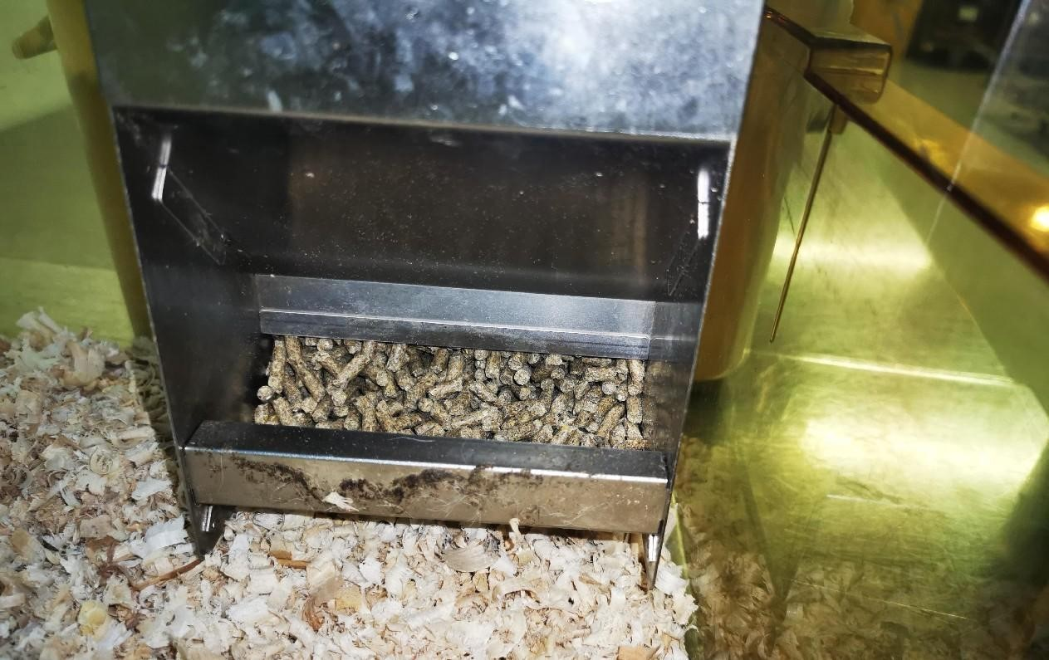
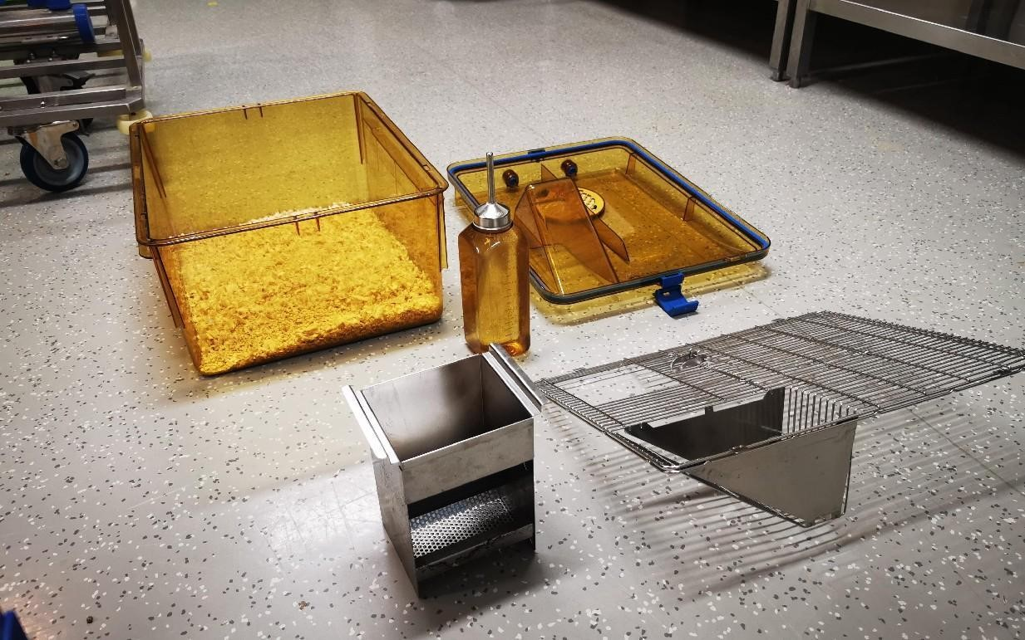
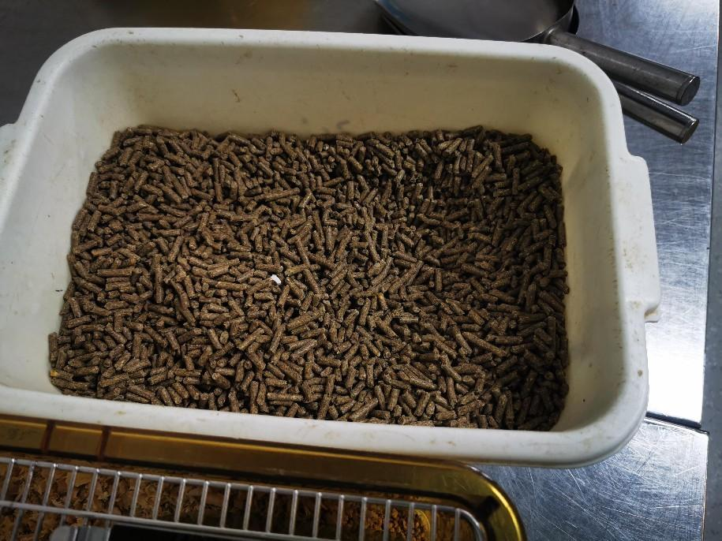
3 实验器材的使用要求
（1）实验动物笼具
豚鼠笼盒

Slide 33
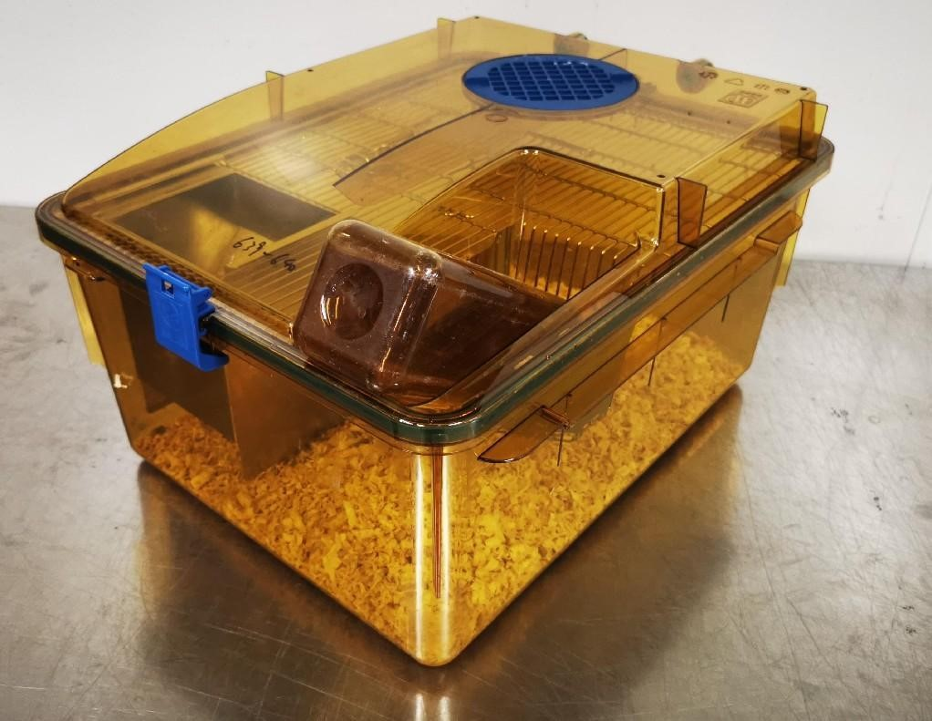
3 实验器材的使用要求
（1）实验动物笼具

Slide 34
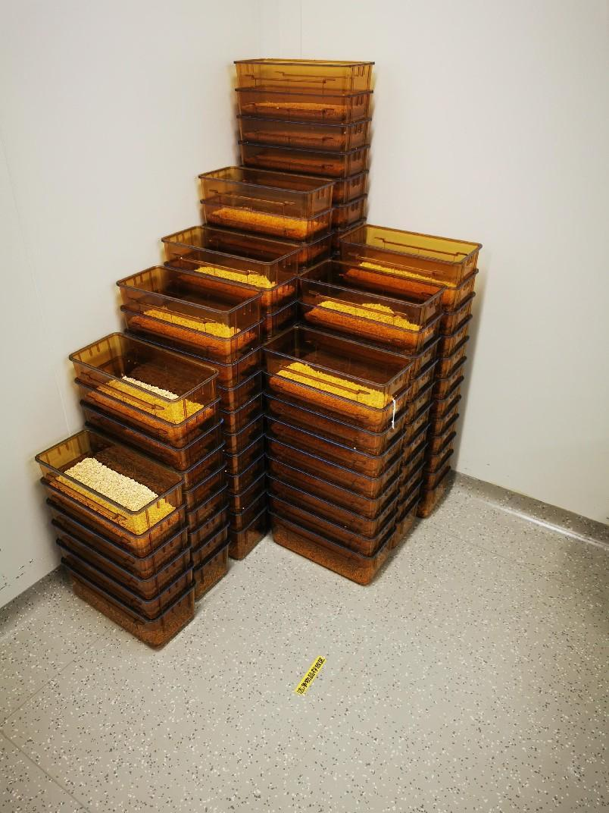
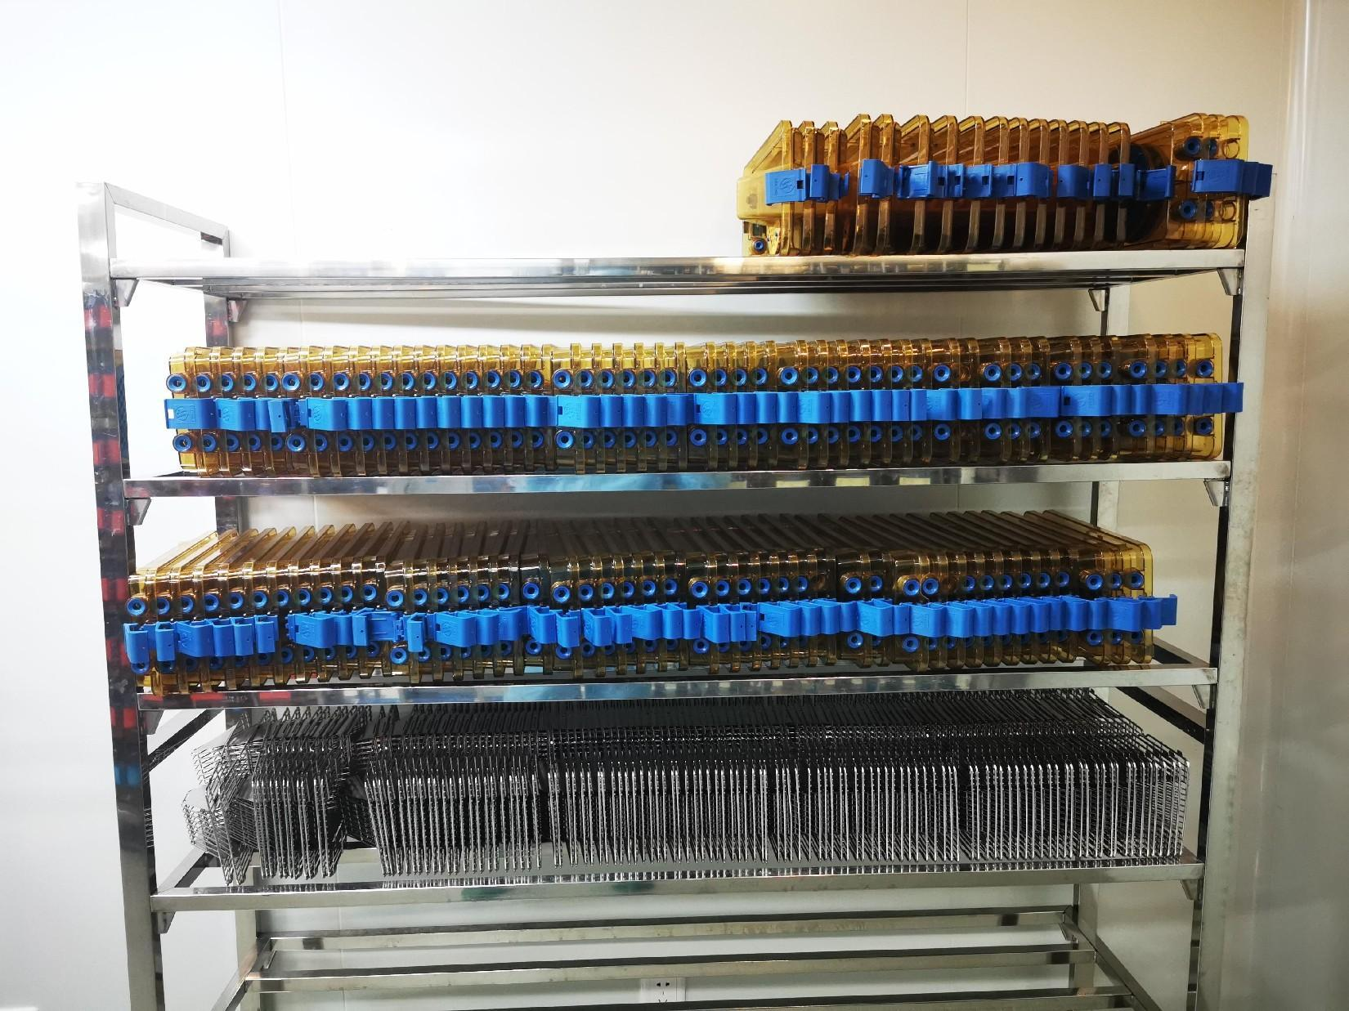
3 实验器材的使用要求
（1）实验动物笼具

Slide 35
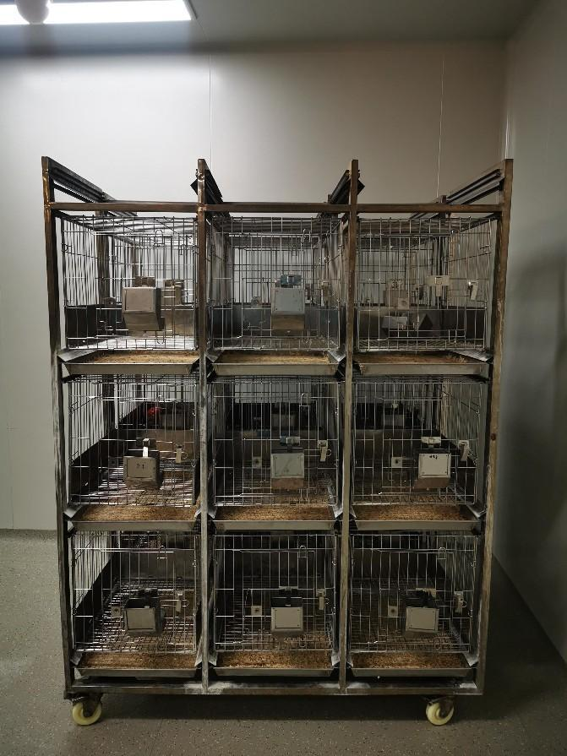
3 实验器材的使用要求
（1）实验动物笼具

Slide 36
3 实验器材的使用要求
（1）实验动物笼具
小鼠≤5只/笼，金黄地鼠≤8只/笼（实验周期≤2W），大鼠、豚鼠≤2只/笼，兔=1只/笼。
注意IVC笼盒盖前后位置，确保笼盒正常通风。
添加饲料（兔子不加料）和水瓶，确认水瓶不漏水。

Slide 37
3 实验器材的使用要求
（2）电子天平
挪动天平位置后需使用
砝码重新校验。
使用完毕后，请保持秤盘清洁。
及时填写天平使用记录。

Slide 38
3 实验器材的使用要求
（3）利器盒
只允许盛放废弃针头或其他尖锐物品。
当废弃物已达到利器盒最大容量70%，请提醒实验室管理员更换利器盒。
挪动位置后请放回原位。

Slide 39
3 实验器材的使用要求
（4）实验室
各实验室房门开启后，请及时确认关闭。
每次完成实验操作后，请及时清洁操作面和地面遗洒物。
请将废弃的动物运输盒和脏笼盒放置房间内指定区域。
如涉及解剖操作，请移至各层的综合实验室。
Notes:
四层负压实验室，解剖等操作应在生物安全柜内进行。

Slide 40
3 实验器材的使用要求
（5）实验设备
小动物三维活体成像仪、呼吸麻醉机、血生化分析仪、血液分析仪、小动物监护仪、脑立体定位仪等设备，使用前应联系动物实验室单独进行使用前培训，经培训后可预约使用。
低温冰箱、离心机、恒温水浴、精密天平等设备请及时登记。
洁净工作台、Ⅱ级生物安全柜使用后请及时清洁台面并登记。

Slide 41
3 实验器材的使用要求
（4）其他
实验动物外带盒
加班登记表

Slide 42
（4）
实验动物安乐死的一般要求

Slide 43
4 实验动物安乐死的一般要求
（1）常用安乐死方法
颈椎脱臼法
将动物的颈椎脱臼，断开脊髓使动物致死。左手拇指与食指用力向下按住鼠头，右手抓住鼠尾用力向后拉，鼠便立即死亡。
二氧化碳吸入法
将多只动物同时置入一个塑料袋内，然后充入CO2，动物在充满CO2的容器内1～3min内死去。

Slide 44
4 实验动物安乐死的一般要求
（2）二氧化碳钢瓶
每次使用注意钢瓶气阀和减压阀开闭顺序。
控制流速，避免实验动物窒息而死。
填写表格。

Slide 45
4 实验动物安乐死的一般要求
（3）医疗废弃物垃圾袋（黄色垃圾袋）
用于盛放实验动物尸体及其他非尖锐的污染物。
盛放动物尸体的垃圾袋应粘贴医疗废弃物标识。
确认系紧袋口后，将垃圾袋放置在污物缓冲间指定位置。

Slide 46
4 实验动物安乐死的一般要求
（3）医疗废弃物垃圾袋（黄色垃圾袋）
大黄袋和小黄袋
捆扎带和医疗废弃物标签

Slide 47
5 质量管理的部分要求
丁三
丁一
丁三
丁一
丁一
丁一
二
XXX
年 月 日

